Slide 1
欧洲市场稀土永磁及电机需求分析及预测
斯洛文尼亚道迈尔机电股份有限公司

Slide 2

斯洛文尼亚道迈尔机电股份有限公司
永磁材料需求
永磁材料产量
永磁电机市场预测
永磁材料应用结构与趋势
产业链分析
关键原材料法案及行业现状
公司简介
2026年5月
CONFIDENTIAL

Slide 3
斯洛文尼亚道迈尔机电股份有限公司
永磁材料需求
永磁材料产量
永磁电机市场预测
永磁材料应用结构与趋势
产业链分析
关键原材料法案及行业现状
公司简介
2026年5月
CONFIDENTIAL

Slide 4
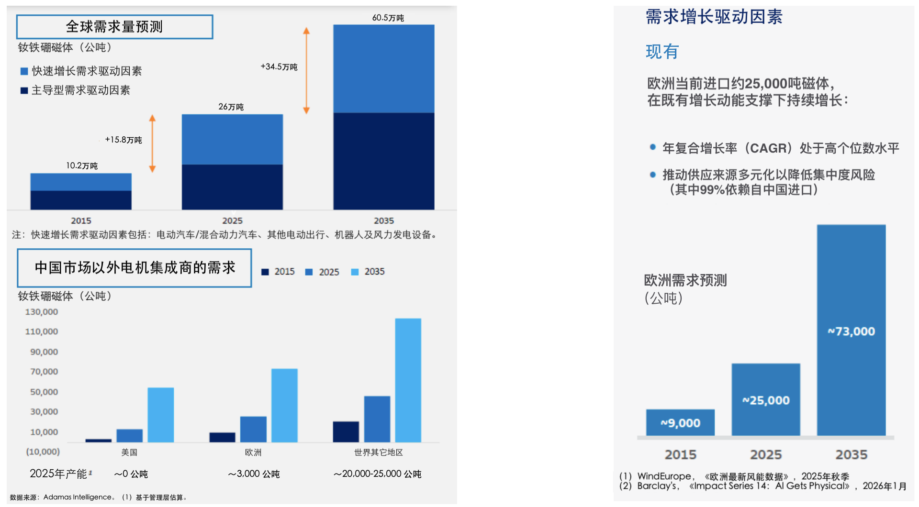
按行业与区域划分的永磁材料需求
可持续创新解决方案

Slide 5
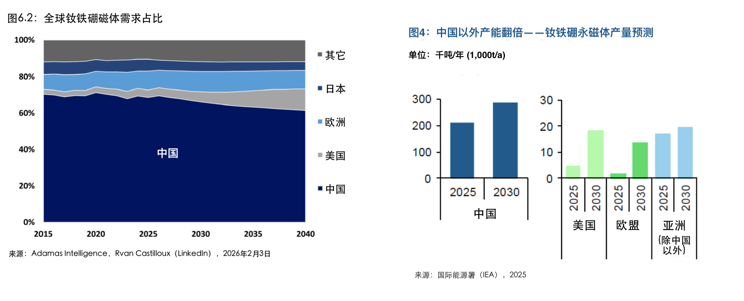
按行业与区域划分的稀土永磁材料需求
可持续创新解决方案

Slide 6
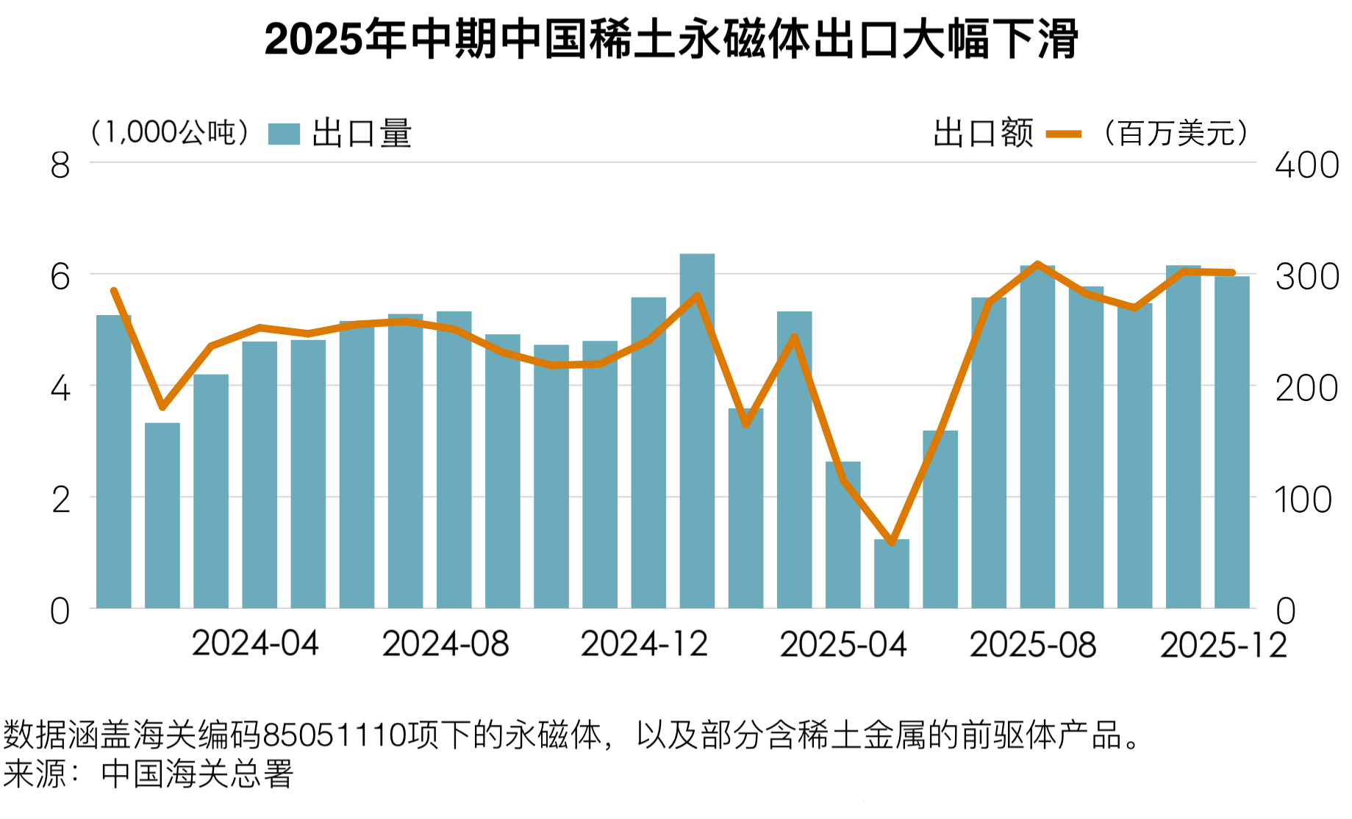
中国稀土磁材产量及出口
可持续创新解决方案
2025年中国稀土永磁体出口情况：
出口量：57,392吨（较2024年下降1.3%）
对欧洲出口量约为22,500吨
2025年中国稀土出口情况：
出口量：62,585吨（较2024年增长12.9%）
出口额：36.6亿元人民币（较2024年增长5.1%）
需要注意的是，总体出口量与中重稀土元素及磁材产品之间存在明显区分；统计中的大宗出口量主要由轻稀土（如镧、铈）构成，而中重稀土及永磁体产品并不占据吨位统计的主体。

Slide 7
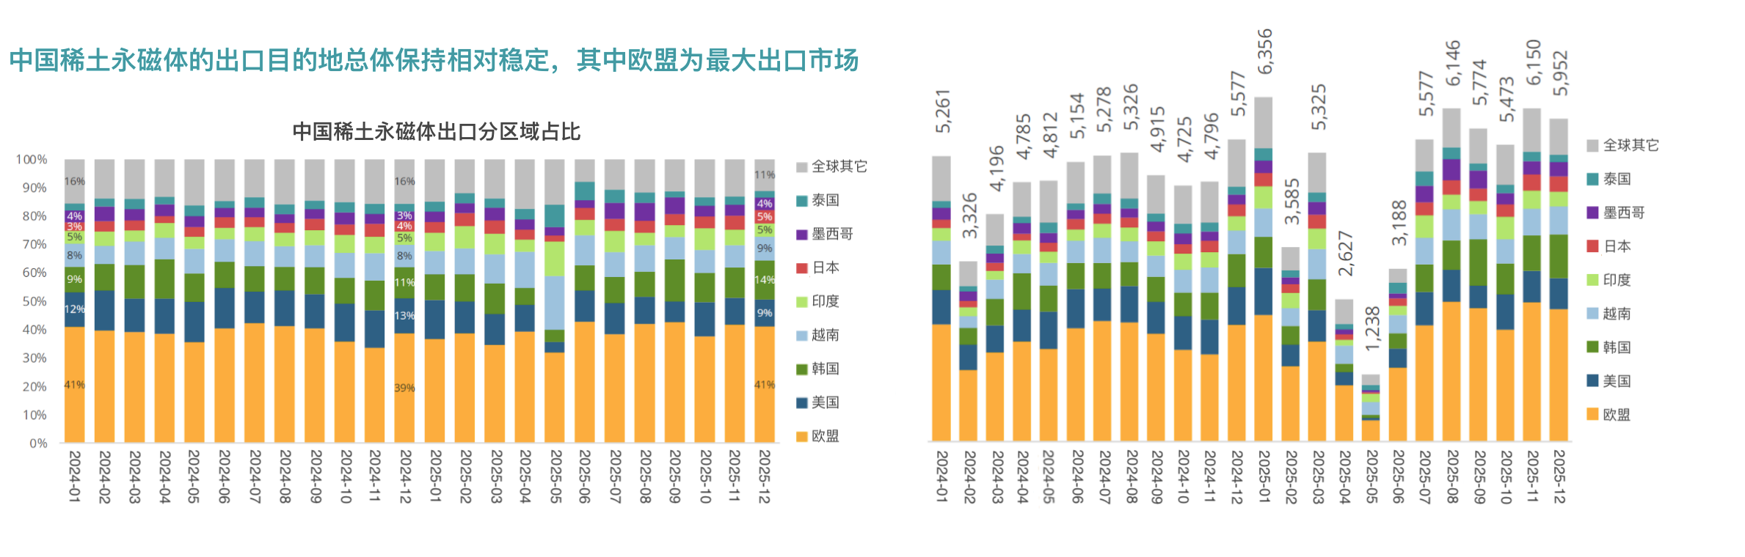
中国稀土磁材出口分目的国统计
可持续创新解决方案
欧洲永磁体进口量约为25,000吨，其中约99%来自中国
中国稀土永磁体分地区出口量（吨）

Slide 8
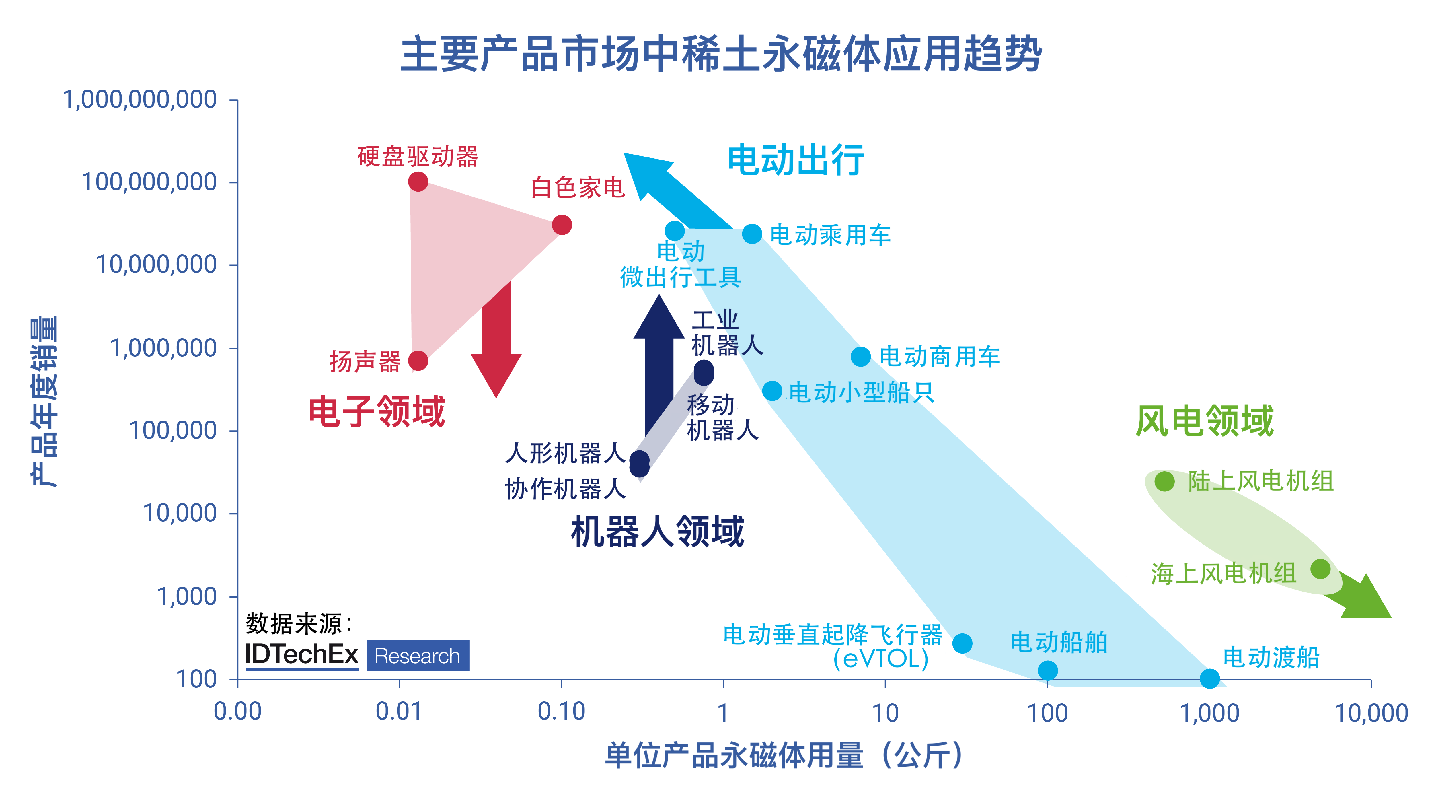
永磁体应用趋势
可持续创新解决方案
鉴于电机中磁体用量差异较大——从乘用车的数千克到商用及大型车辆的数十至数百千克不等，按重量计，新增稀土永磁体需求将主要来自电机应用领域。

Slide 9
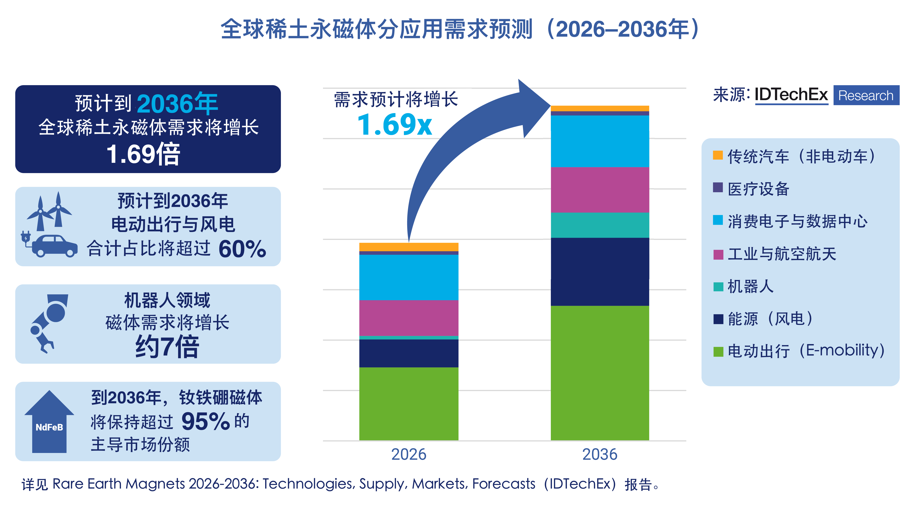
稀土磁材市场
可持续创新解决方案

Slide 10
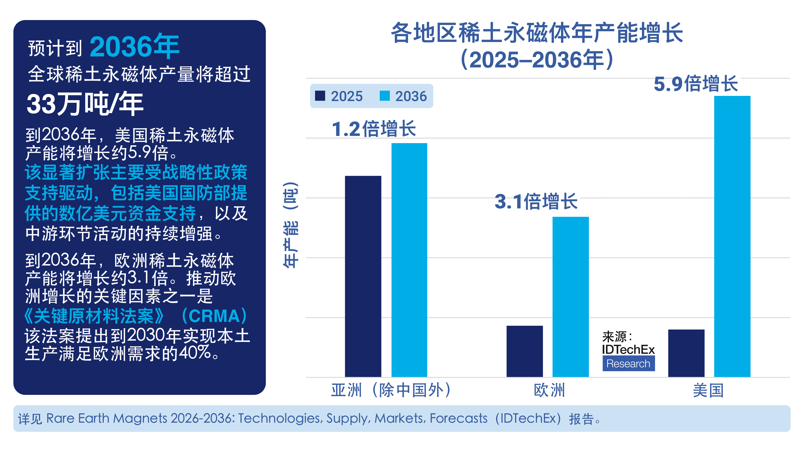
稀土磁材产量增长分地区统计
可持续创新解决方案
在美国政府一方面加码稀土产业、另一方面却削弱电动汽车和风电等稀土永磁体核心应用市场的情况下，这一政策转向是否合理仍存疑问。电动出行与风电合计占全球稀土永磁体市场约60%。
与此同时，美国规划中的钕铁硼（NdFeB）磁体产能约为3万吨/年，相当于当前美国进口量的4至5倍。

Slide 11
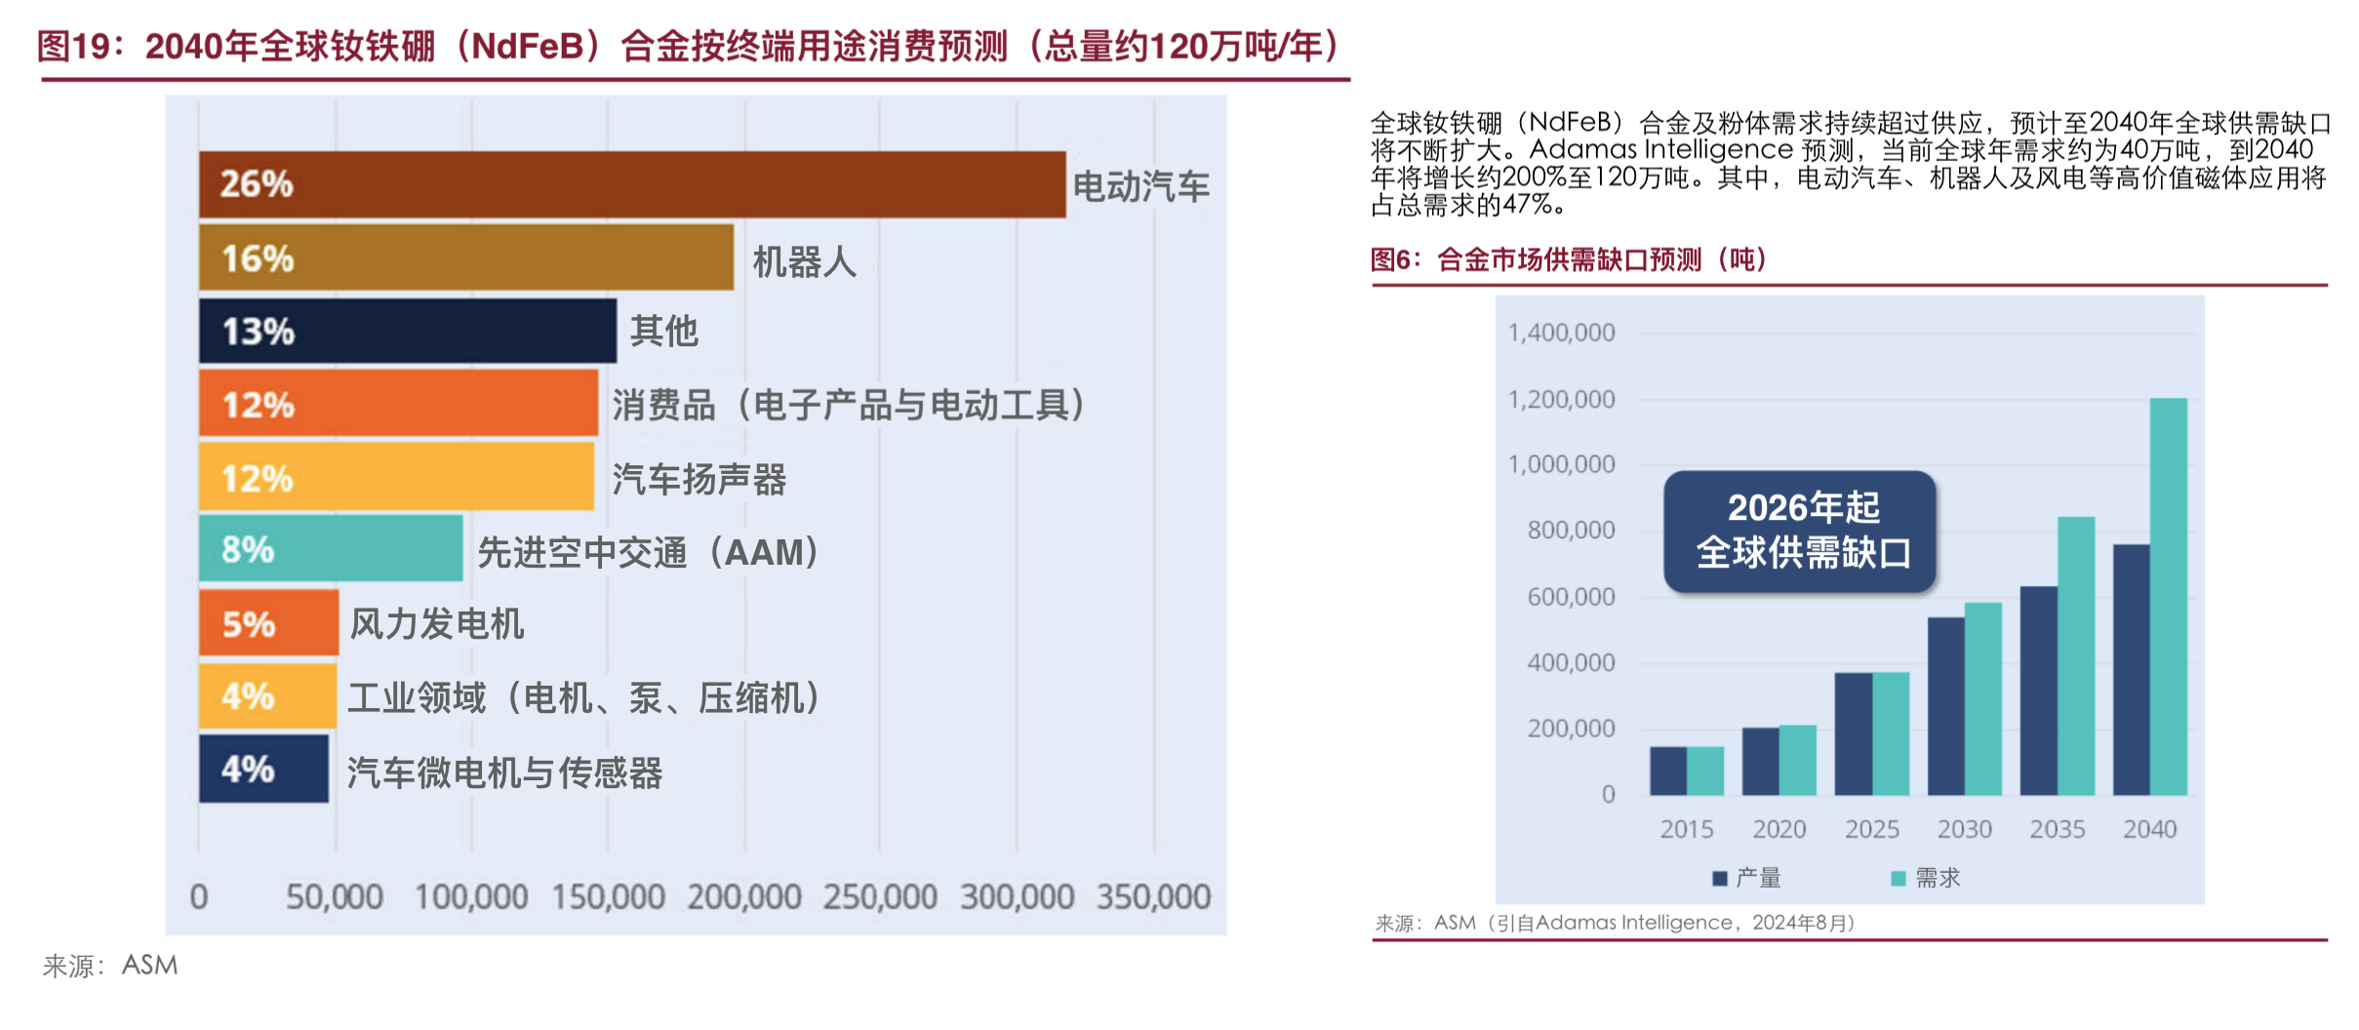
稀土磁材合金市场预测
可持续创新解决方案

Slide 12
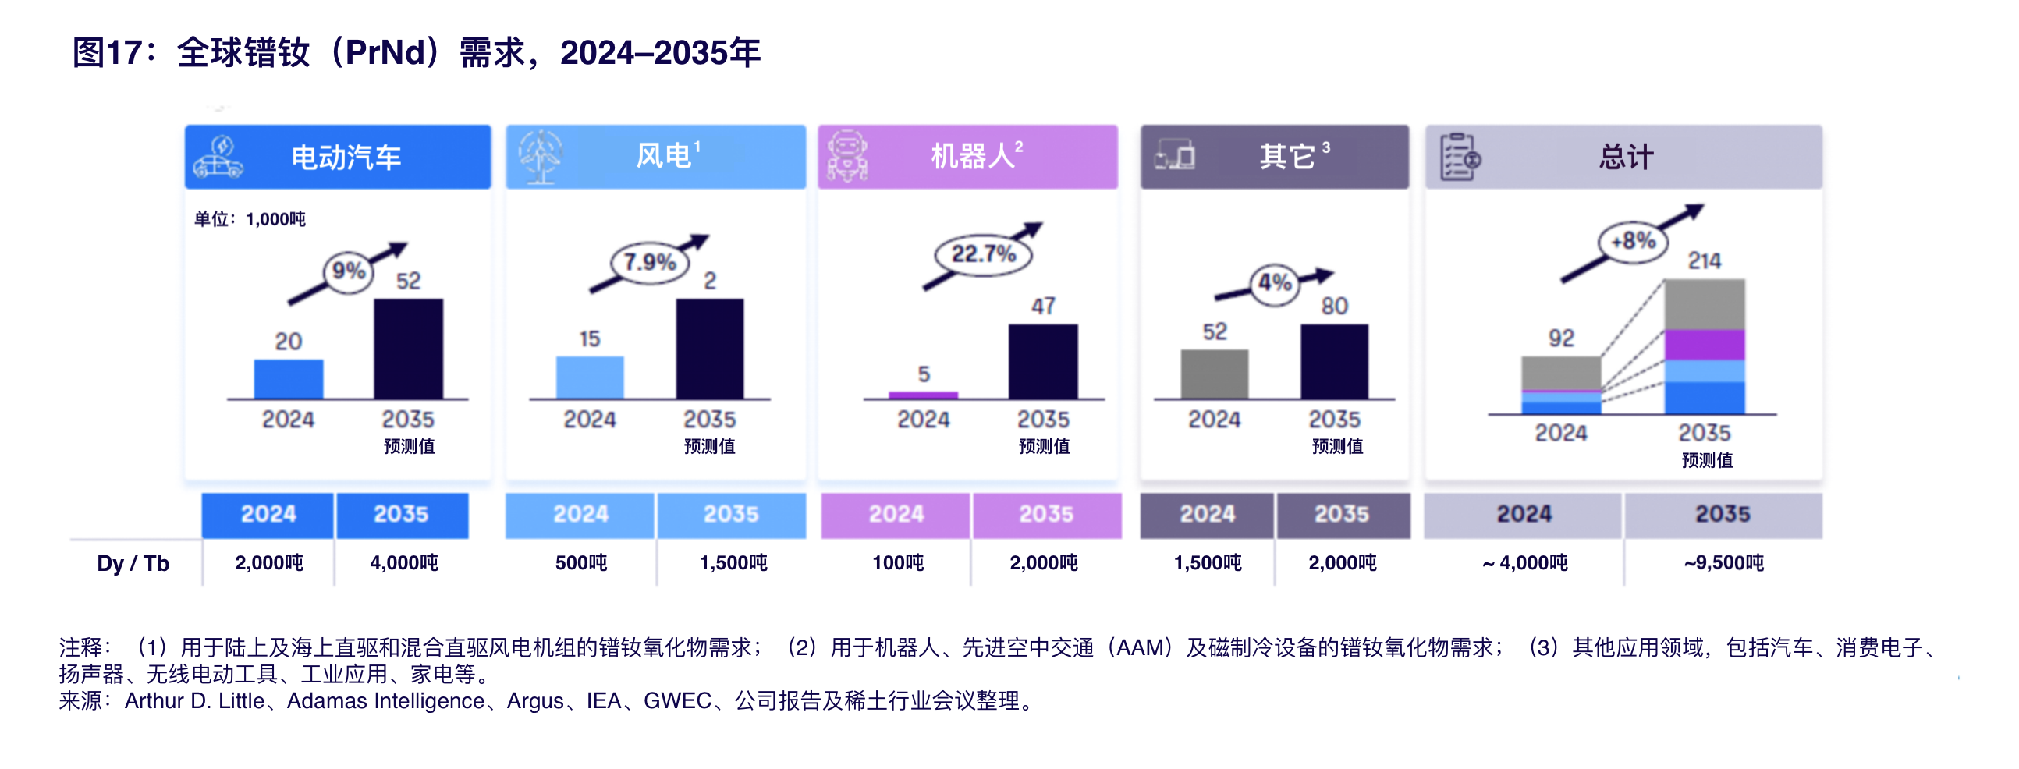
稀土氧化物市场预测
可持续创新解决方案

Slide 13
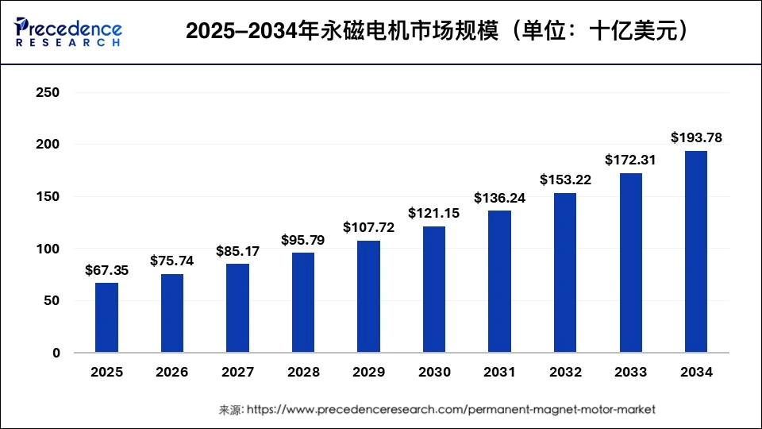
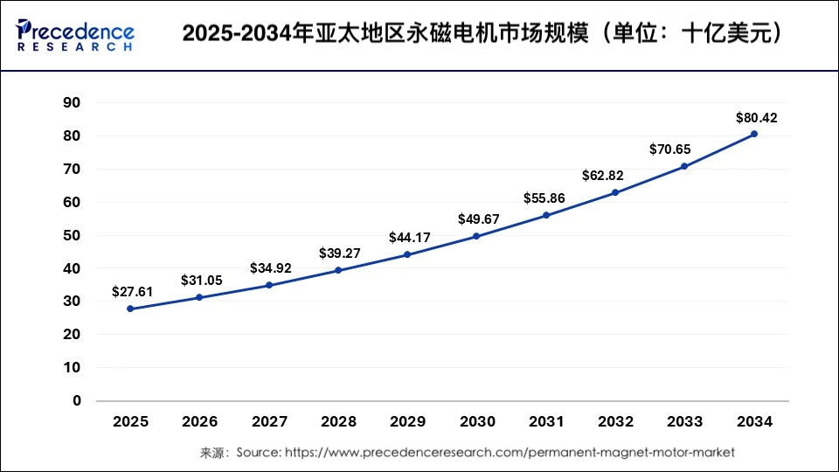
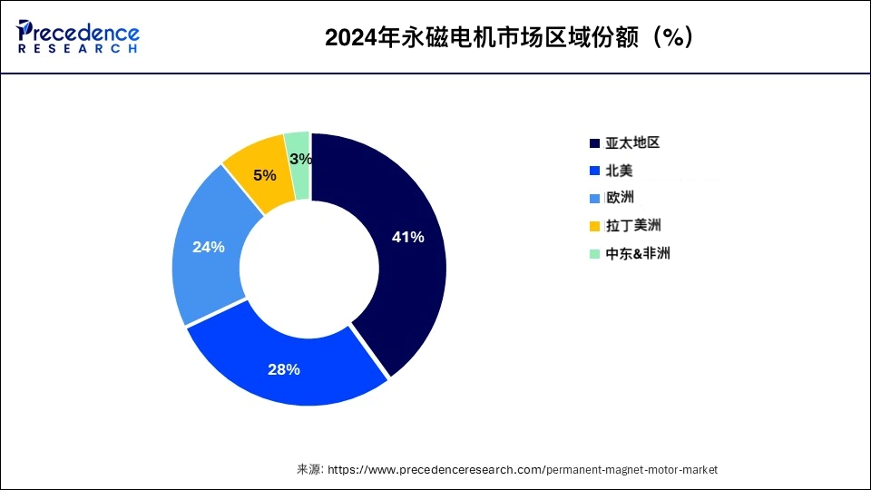
永磁电机市场
可持续创新解决方案
2025年全球永磁电机市场规模为673.5亿美元，预计到2034年将增长至约1,937.8亿美元。 在预测期内，德国市场预计将以7.2%的复合年增长率（CAGR）增长。 中国市场规模预计到2034年将达到162亿美元，预测期内复合年增长率为9.2%。

Slide 14
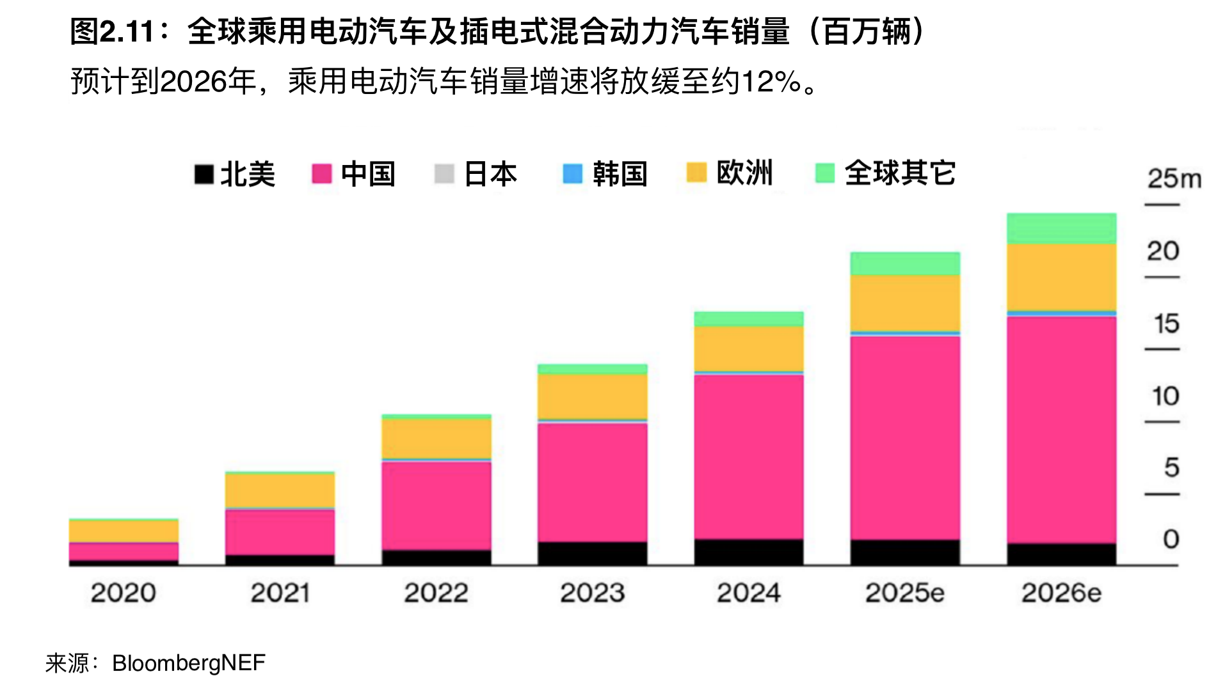
电动汽车分地区销量
可持续创新解决方案
BloombergNEF 预计，2025年全球新能源汽车（NEV）销量同比增长23%，达到2,170万辆。新能源汽车包括纯电动汽车（BEV）和插电式混合动力汽车（PHEV）。预计2026年，全球新能源汽车销量将增长12%，达到2,430万辆。2025年，欧盟市场增长尤为强劲，新能源汽车销量同比大幅增长33%，达到390万辆；其在全年乘用车市场中的渗透率升至17.4%，创历史新高，高于2024年的13.6%。值得注意的是，在2025年12月，欧盟单月电动车销量首次超过传统燃油车（ICE）销量。在中国市场，新能源汽车增长继续显著快于燃油车。2025年，中国各类动力系统汽车总产量达到3,440万辆，同比增长9.4%。

Slide 15
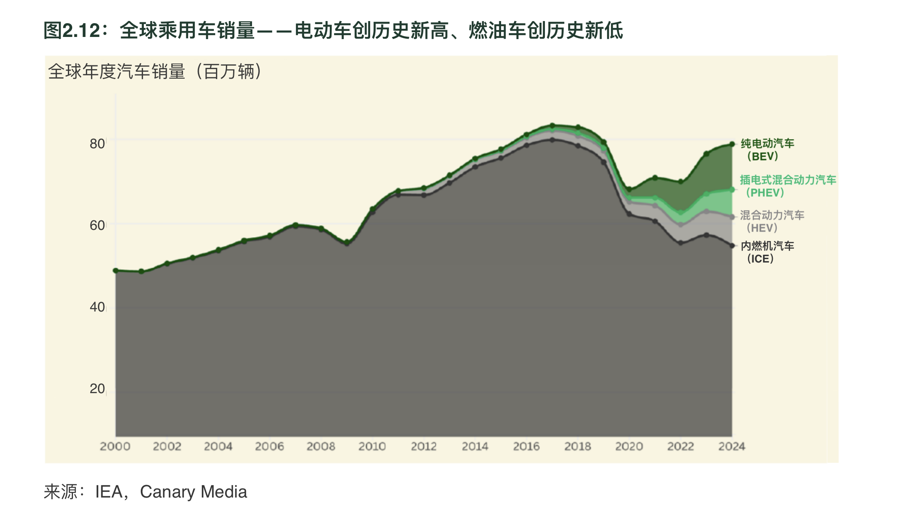
电动汽车增速放缓（非中国因素所致）
可持续创新解决方案
中国汽车行业并未显示出放缓这一趋势的迹象，整车企业已为2026年设定了积极的销量目标。整体来看，行业平均销量增速预计接近20%（同比）。2026年3月，日本本田（Honda Motor） 宣布，预计在2025/26财年将录得3,600亿至6,300亿日元净亏损，并对其电动化战略进行全面调整。这也使其成为西方汽车行业中最新一家受到美国电动车市场前景恶化及中国激烈竞争冲击的代表性企业。与此同时，斯特兰蒂斯集团（Stellantis） 与福特（Ford） 分别宣布计提约260亿美元和195亿美元的资产减值，原因包括取消电动车型投放计划以及对全球战略进行重构。总体来看，未能适应中国汽车市场领先企业所展现出的速度与规模优势，正逐渐演变为显著的财务冲击与结构性挑战。

Slide 16
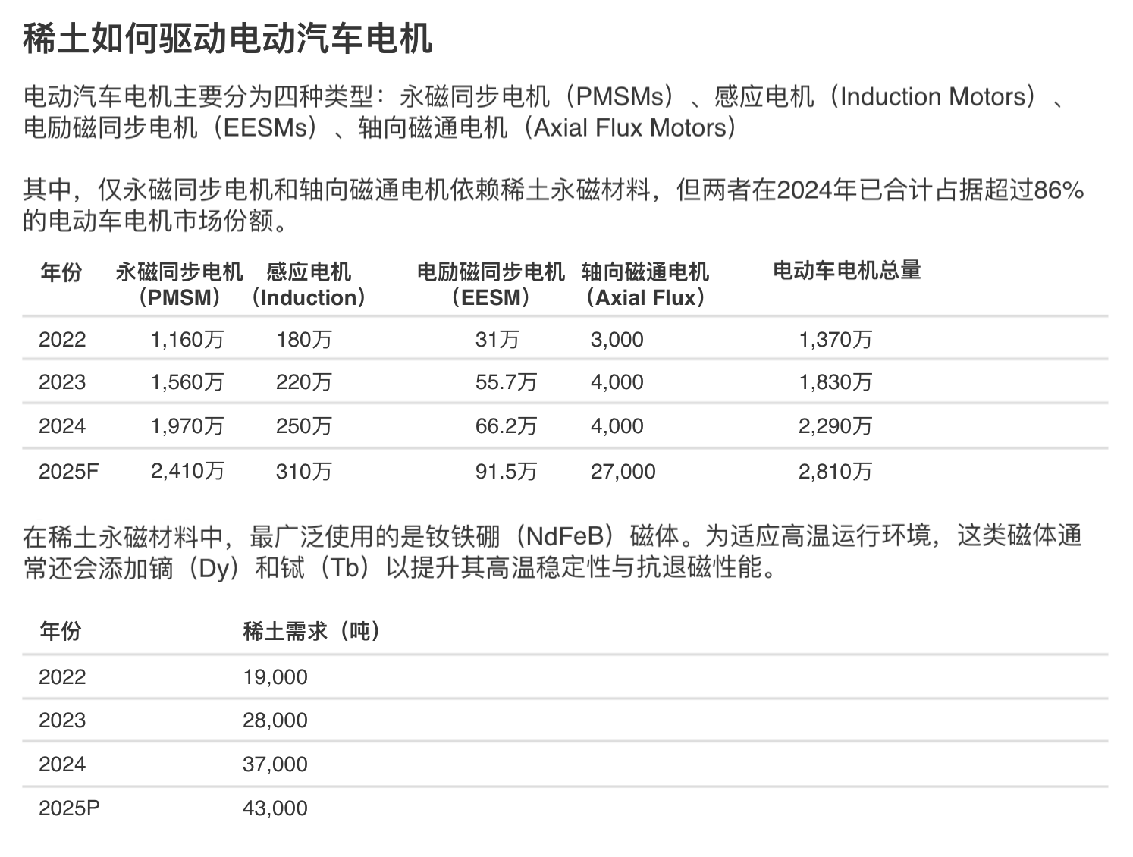
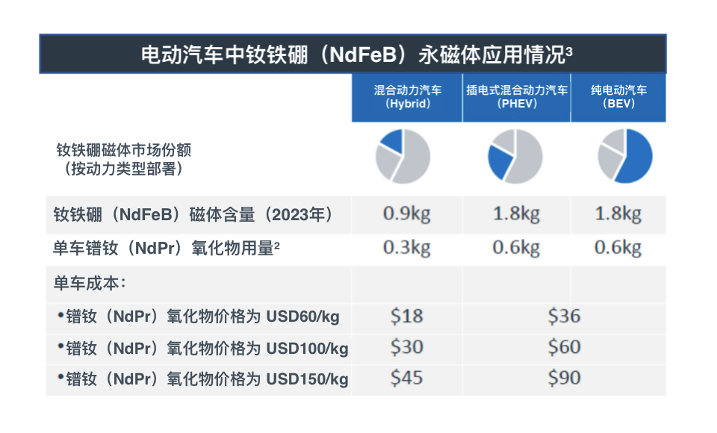
电动汽车电机产量
可持续创新解决方案

Slide 17
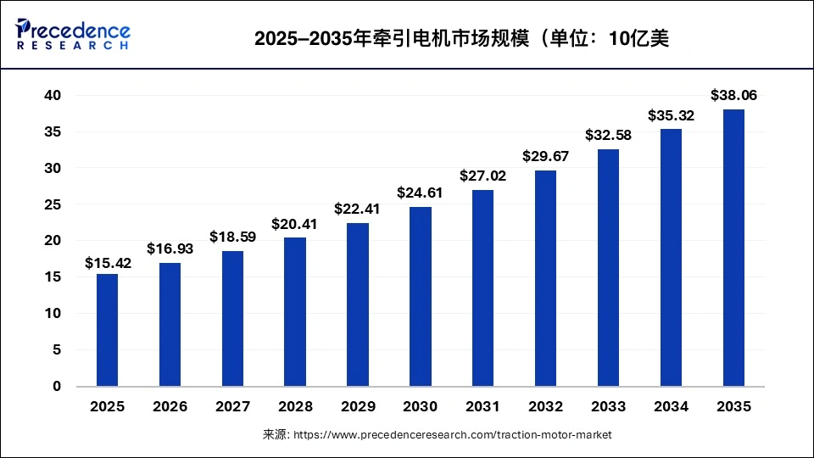
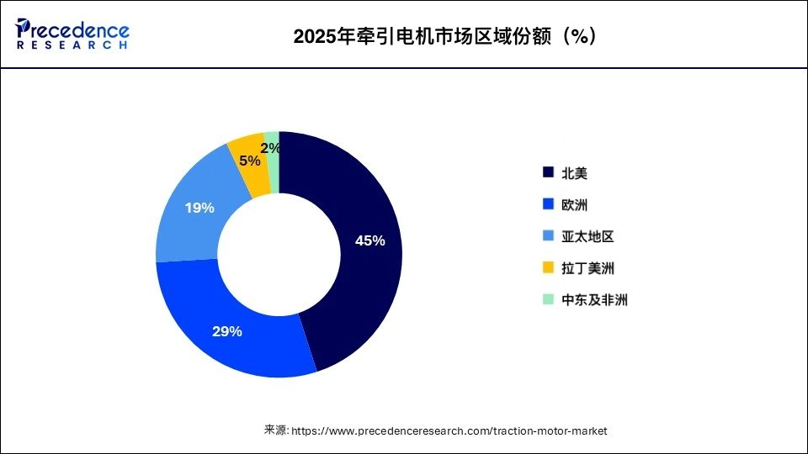
牵引电机市场
可持续创新解决方案
全球牵引电机市场规模在2025年为154.2亿美元，预计2026年将增长至169.3亿美元，并在2035年进一步增至约380.6亿美元，2026–2035年期间的复合年增长率（CAGR）为9.46%。

Slide 18
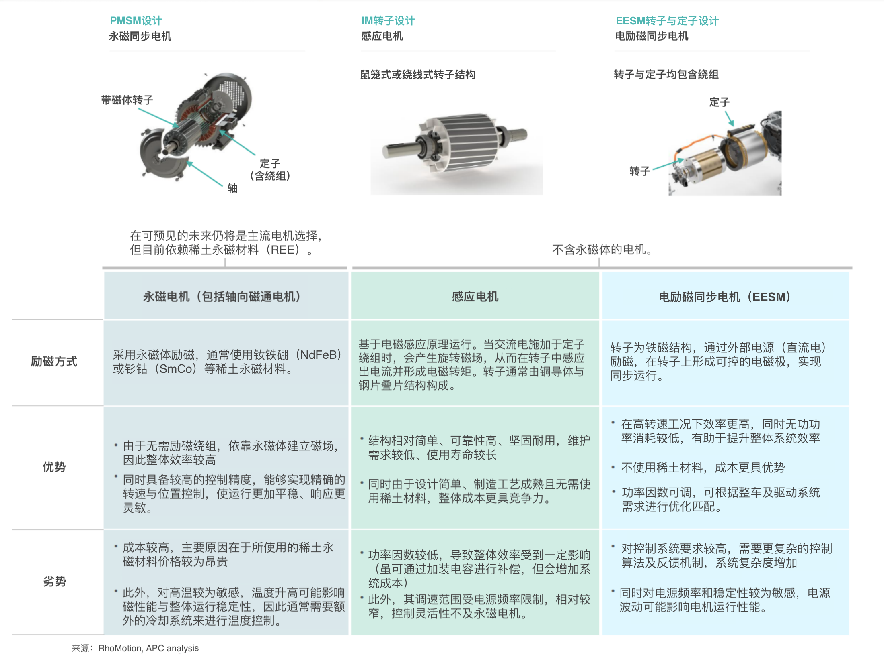
电机类型
可持续创新解决方案

Slide 19
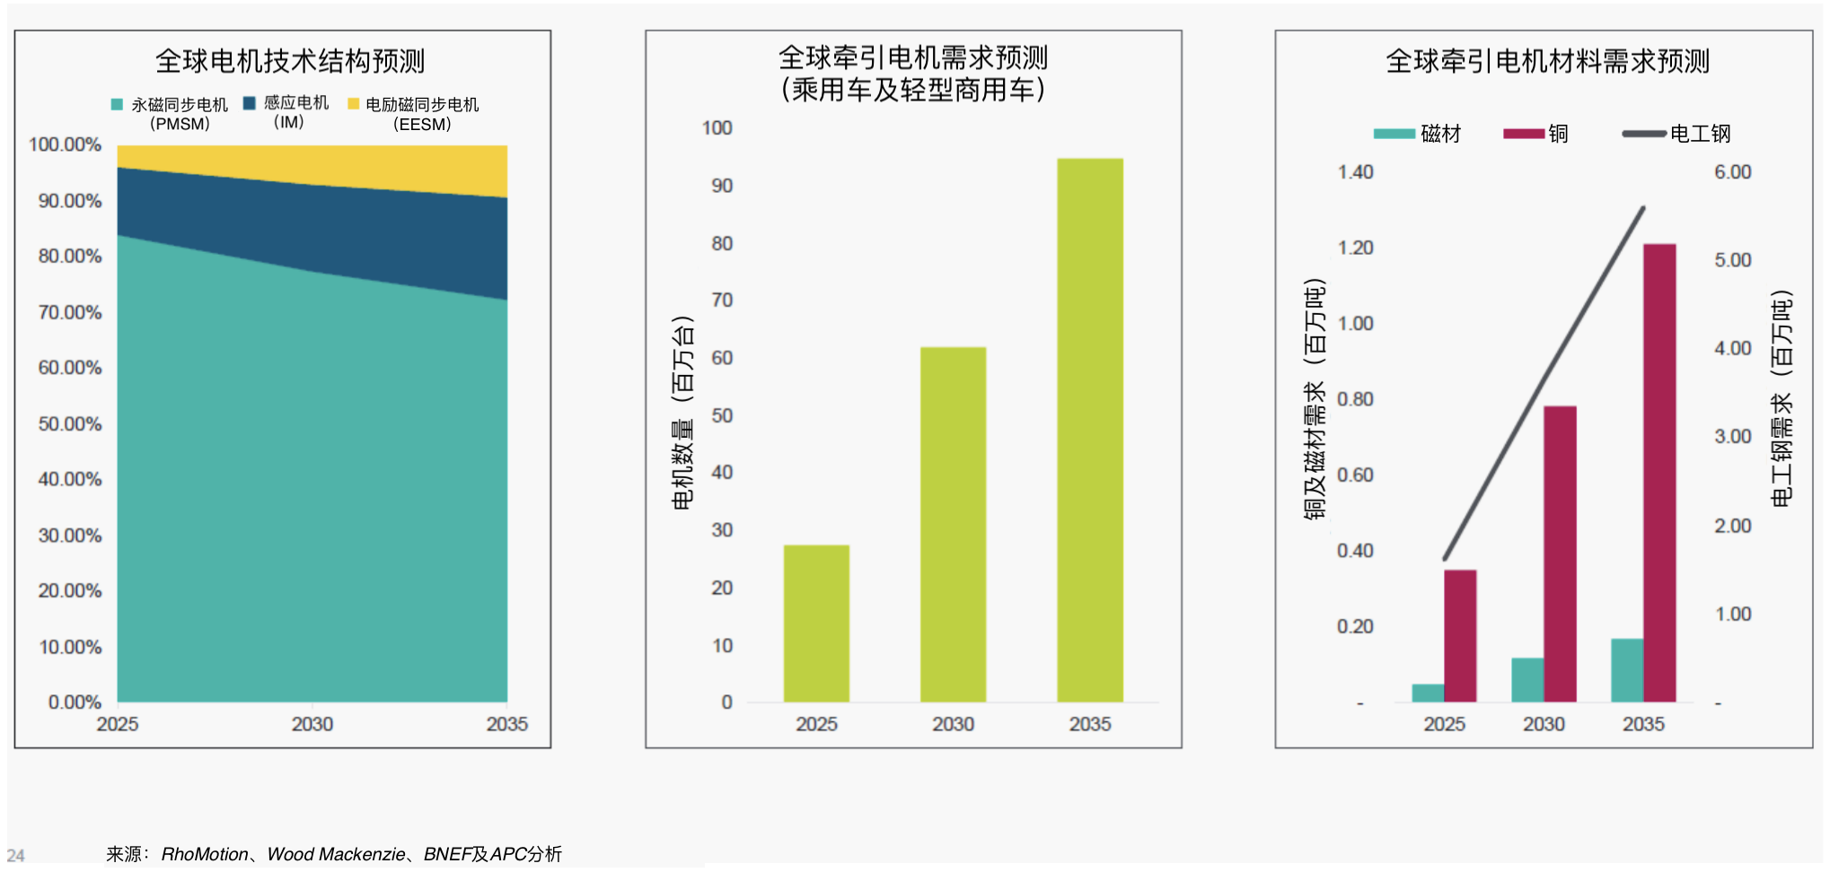
全球牵引电机需求
可持续创新解决方案

Slide 20
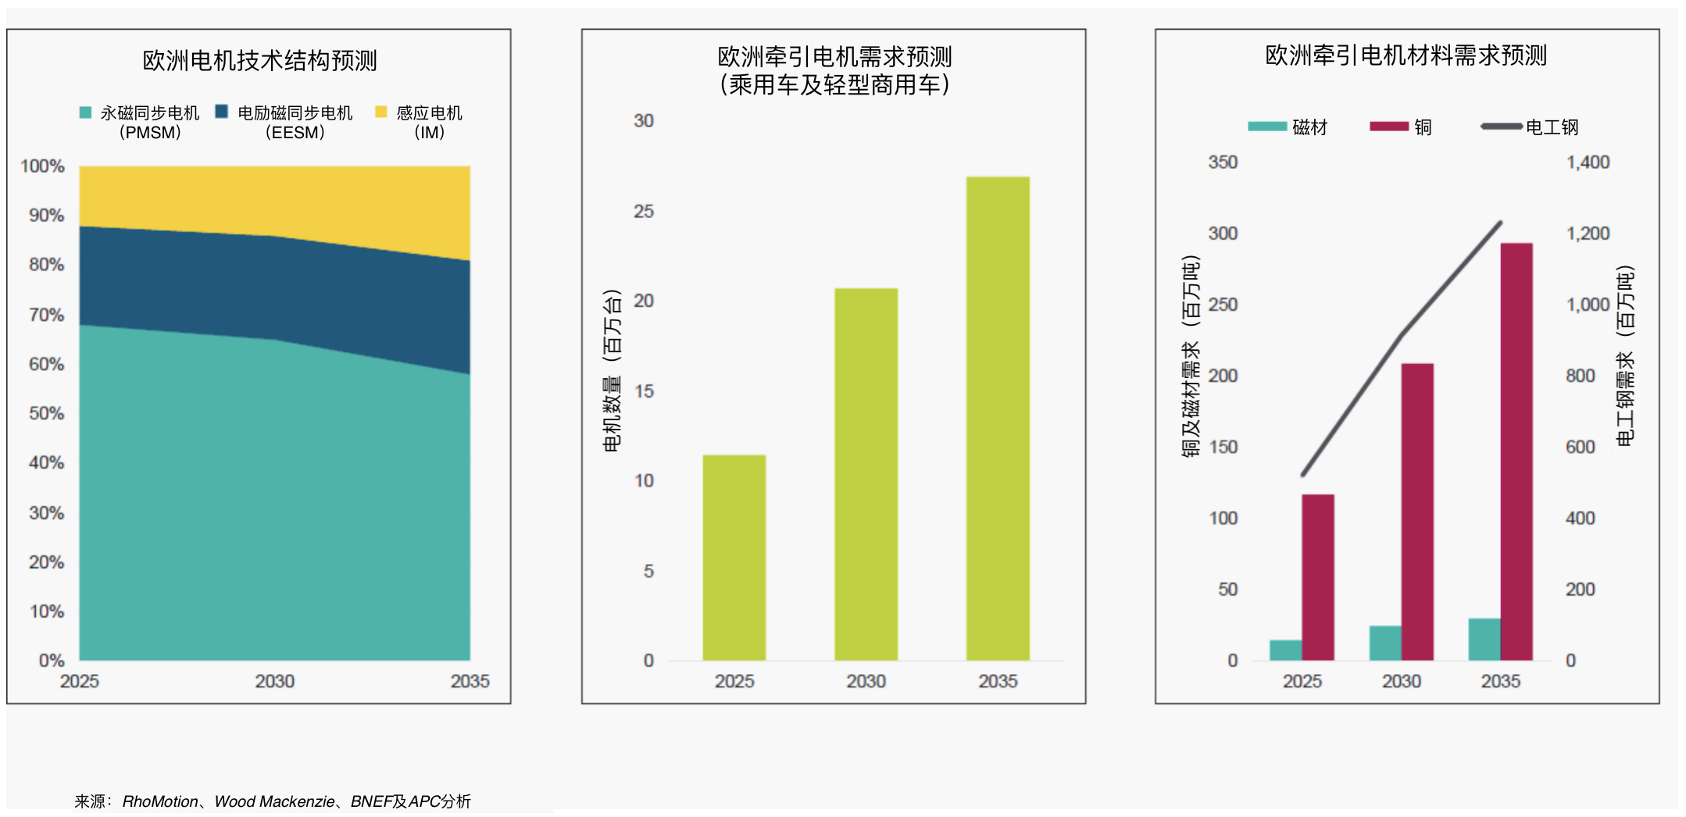
欧洲牵引电机需求
可持续创新解决方案

Slide 21
电机发展趋势
可持续创新解决方案
稀土减量与重稀土去除
降低稀土用量的一种渐进路径，是通过设计优化提升电机的功率密度和效率。例如，更高转速的电机在相同功率输出下可以做得更小（尽管存在其他权衡），从而减少整体材料消耗。总体来看，随着市场规模扩大，行业正朝着更高功率密度和更高集成度的电驱系统发展，但稀土用量的下降通常在“数十个百分点”的量级，而非减半或更大幅度。
在设计层面，另一种方案是采用Halbach阵列电机（通过优化磁场分布，以更少或更弱的磁体实现更高性能）。
包括丰田（Toyota）, 尼桑（Nissan）, 和 本田（Honda） 在内的日本车企，历史上都曾宣布减少电机磁体中的重稀土含量。这主要通过材料工程实现，例如优化晶粒结构或严格控制杂质含量。
由于重稀土的主要作用是在高温下防止退磁，因此，更高效的热管理系统同样有助于减少对重稀土的依赖。近年来，制造商越来越多地采用对电机关键部件的直接油冷方案。不过，热管理系统的设计必须十分谨慎，因为稀土磁体一旦发生退磁是不可逆的。
无磁电机设计
另一种已经具备商业可行性的替代方案是外励磁同步电机（EESM）。该技术已被雷诺（Renault）, 宝马（BMW）,和尼桑应用于部分电动车型。该设计在转子上采用铜电磁体，而非稀土永磁体，但同时也增加了为转子绕组供电的复杂性。
其他无永磁体方案，如同步磁阻电机、开关磁阻电机和感应电机，各自都有优缺点，但在性能和效率方面，仍难以全面匹敌稀土永磁电机。

Slide 22
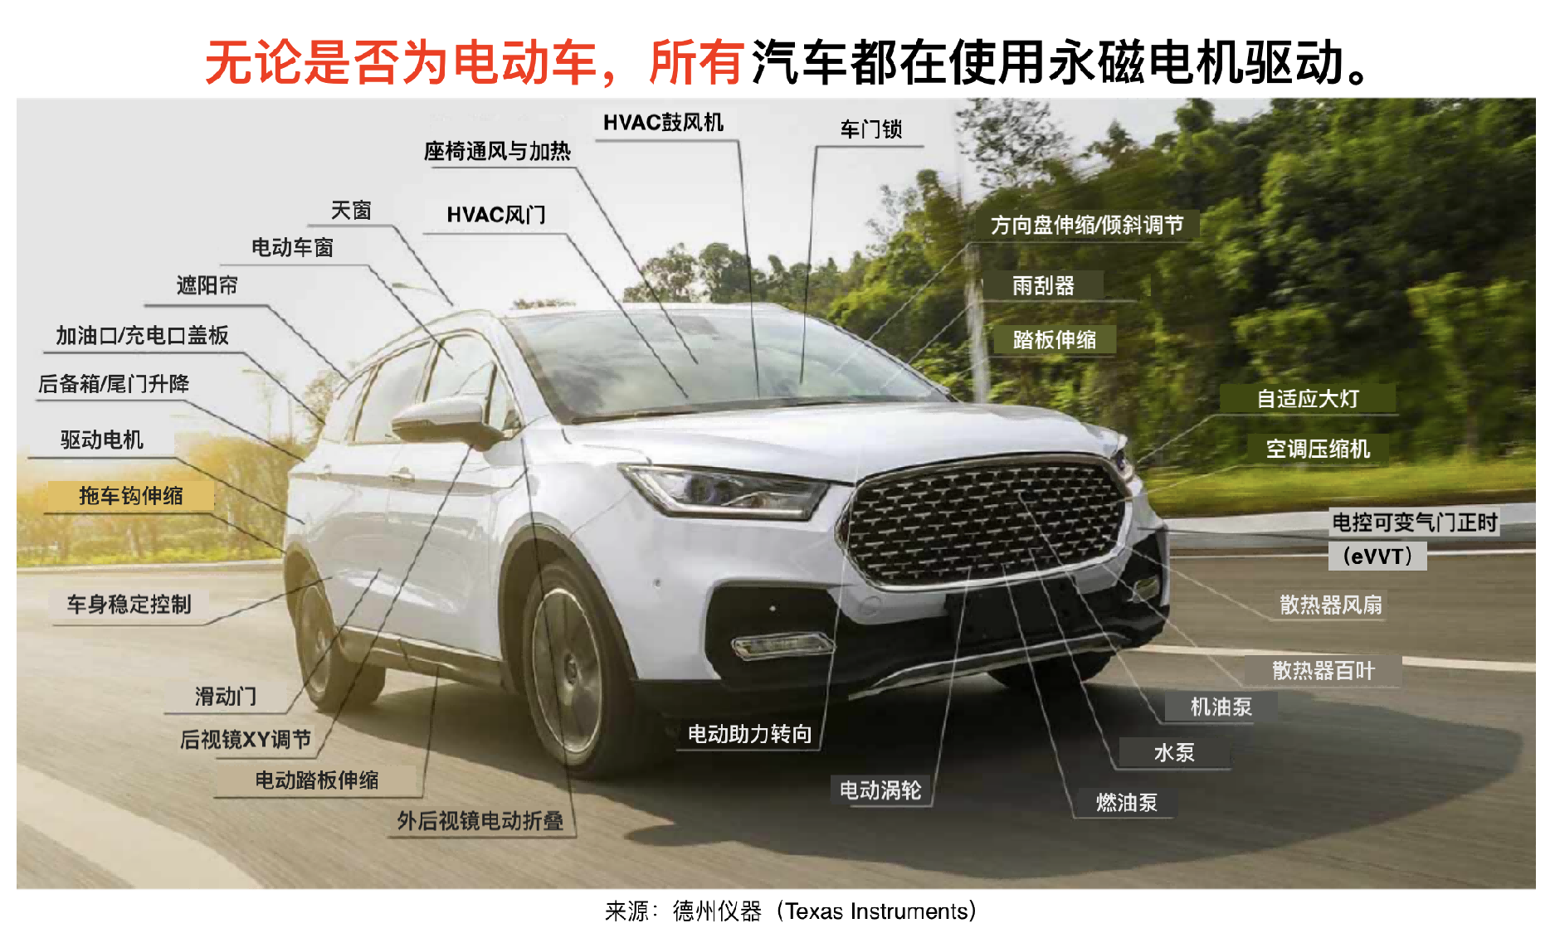
汽车与电机
可持续创新解决方案

Slide 23
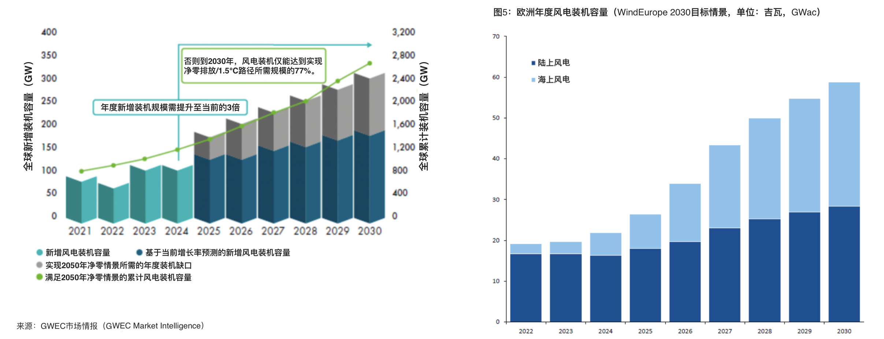
风电装机容量
可持续创新解决方案
全球风能理事会（GWEC）最新数据显示，2025年全球风电新增装机容量创下历史新高，这主要得益于亚洲市场的加速增长。印度去年新增装机容量达6.3GW，创下国家历史新纪录；欧洲新增装机容量达22.5GW，较2024年增加5GW。在美国，新增装机容量超过7GW；中国则突破100GW，其中截至11月底已完成89GW装机。总体来看，2025年全球风电新增装机规模突破150GW。

Slide 24
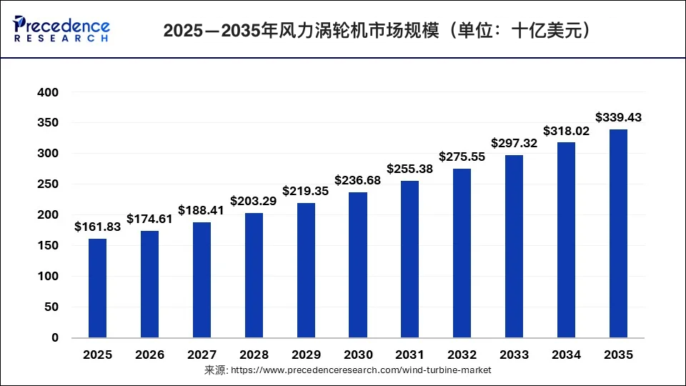
风力发电机市场
可持续创新解决方案
风力涡轮机市场在2025年的规模为1618.3亿美元。预计在2026年至2035年的预测期内，全球风力涡轮机市场将以7.69%的复合年增长率（CAGR）持续增长。
美国特朗普政府将向一家法国公司支付10亿美元，以换取其退出两项美国海上风电租赁项目。
道达尔能源（TotalEnergies）已同意基本相当于退还其在北卡罗来纳州和纽约州沿海项目租约的投资款，并计划将这笔资金转而投入化石能源项目。
2025年5月，中国发布全球最大的海上风力涡轮机，轮毂高度达185米，相当于一座63层高的摩天大楼。这台单机容量达26兆瓦（MW）的机组，理论上每年可发电约1亿千瓦时（kWh）的可再生电力。

Slide 25
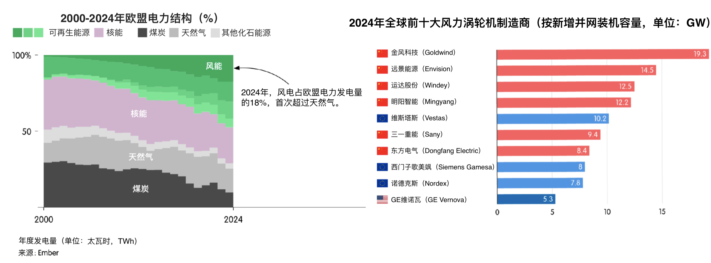
欧洲风电市场及全球主要企业
可持续创新解决方案
如果欧盟实现其既定目标，到2030年，风电将满足该地区超过三分之一的电力需求，并在本世纪中叶满足其一半的电力需求。因此，风电及欧洲风电产业已成为欧洲能源安全的核心支柱。
2024年是有记录以来首次西方风力涡轮机制造商未能跻身全球前三大风机供应商之列的年份。

Slide 26
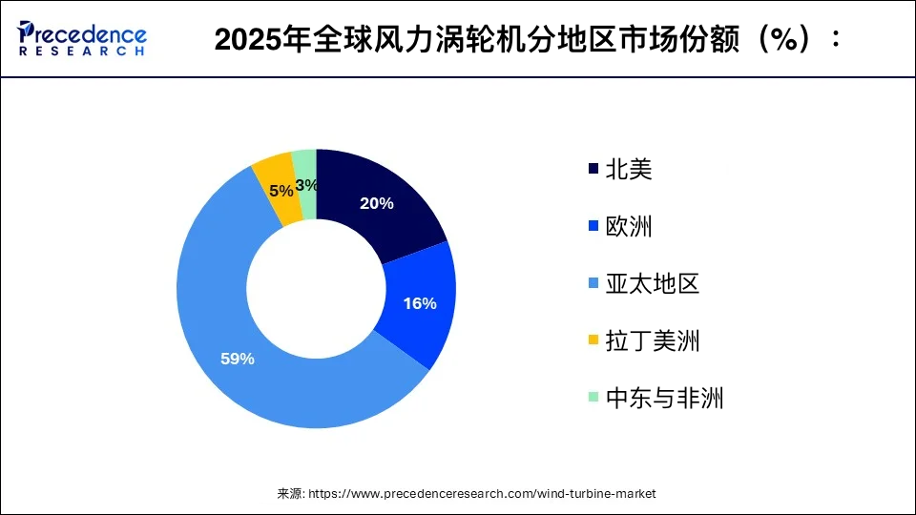
分地区风机市场
可持续创新解决方案
到2030年，随着风电装机容量的持续增长，越南、澳大利亚和菲律宾等国家有望逐步追赶欧洲等成熟市场。这些新兴市场普遍将可再生能源视为支撑其国内生产总值（GDP）增长目标的关键动力来源。

Slide 27
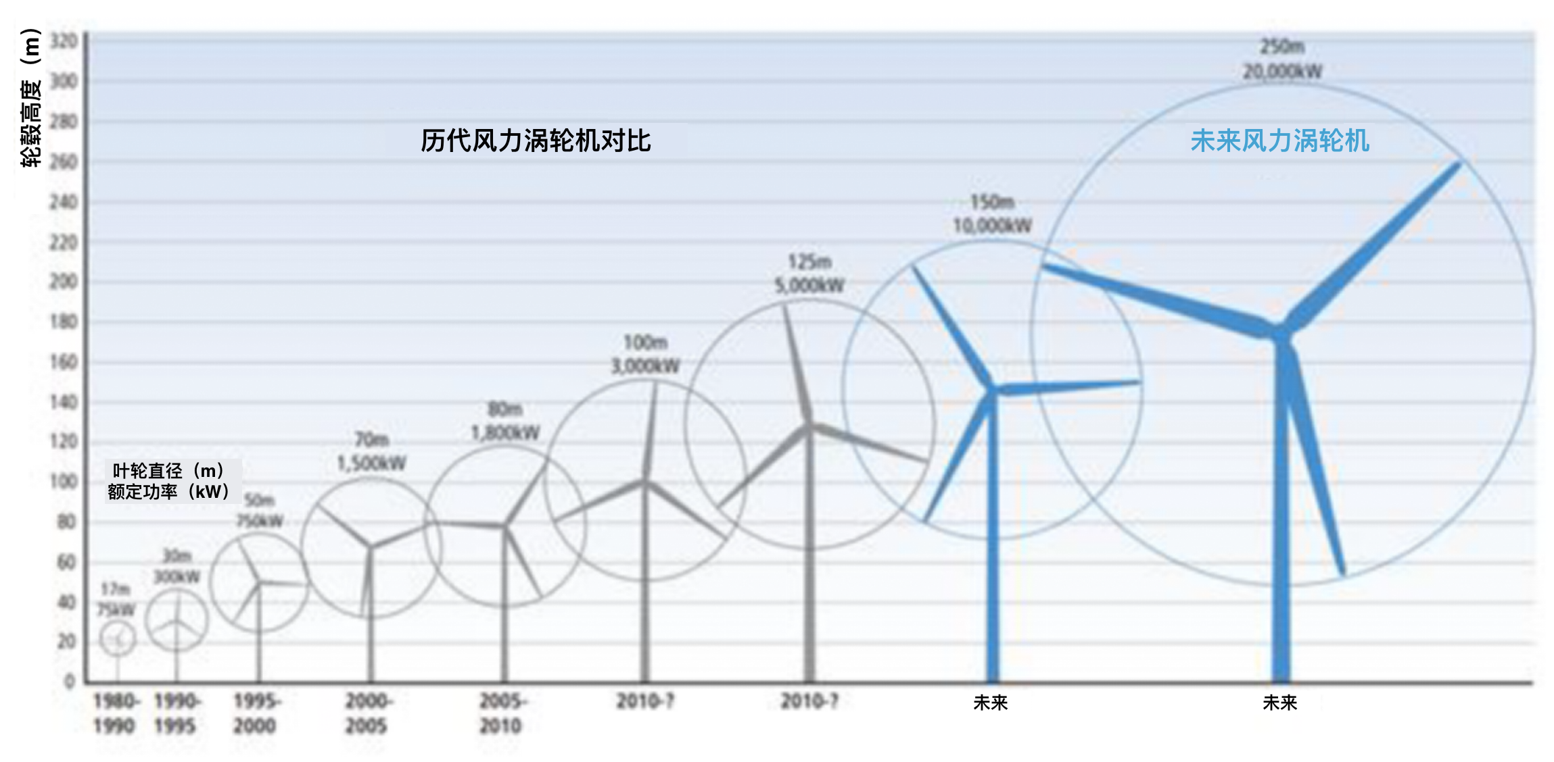
风力发电机发展趋势
可持续创新解决方案
同步永磁发电机（SPMG）具有重量更轻、体积更小的优势，因此在大型风力发电机设计中具有较强吸引力。
·在直驱系统中使用时，由于取消了齿轮箱，不仅进一步降低了维护成本，还能进一步减轻整体重量和体积，同时提升系统效率。
2025年5月，中国发布全球最大的海上风力发电机组，其轮毂高度达185米，相当于一座63层高的摩天大楼。该单机容量为26兆瓦（MW）的风机，每年理论上可发电约1亿千瓦时（kWh）的可再生电力。

Slide 28
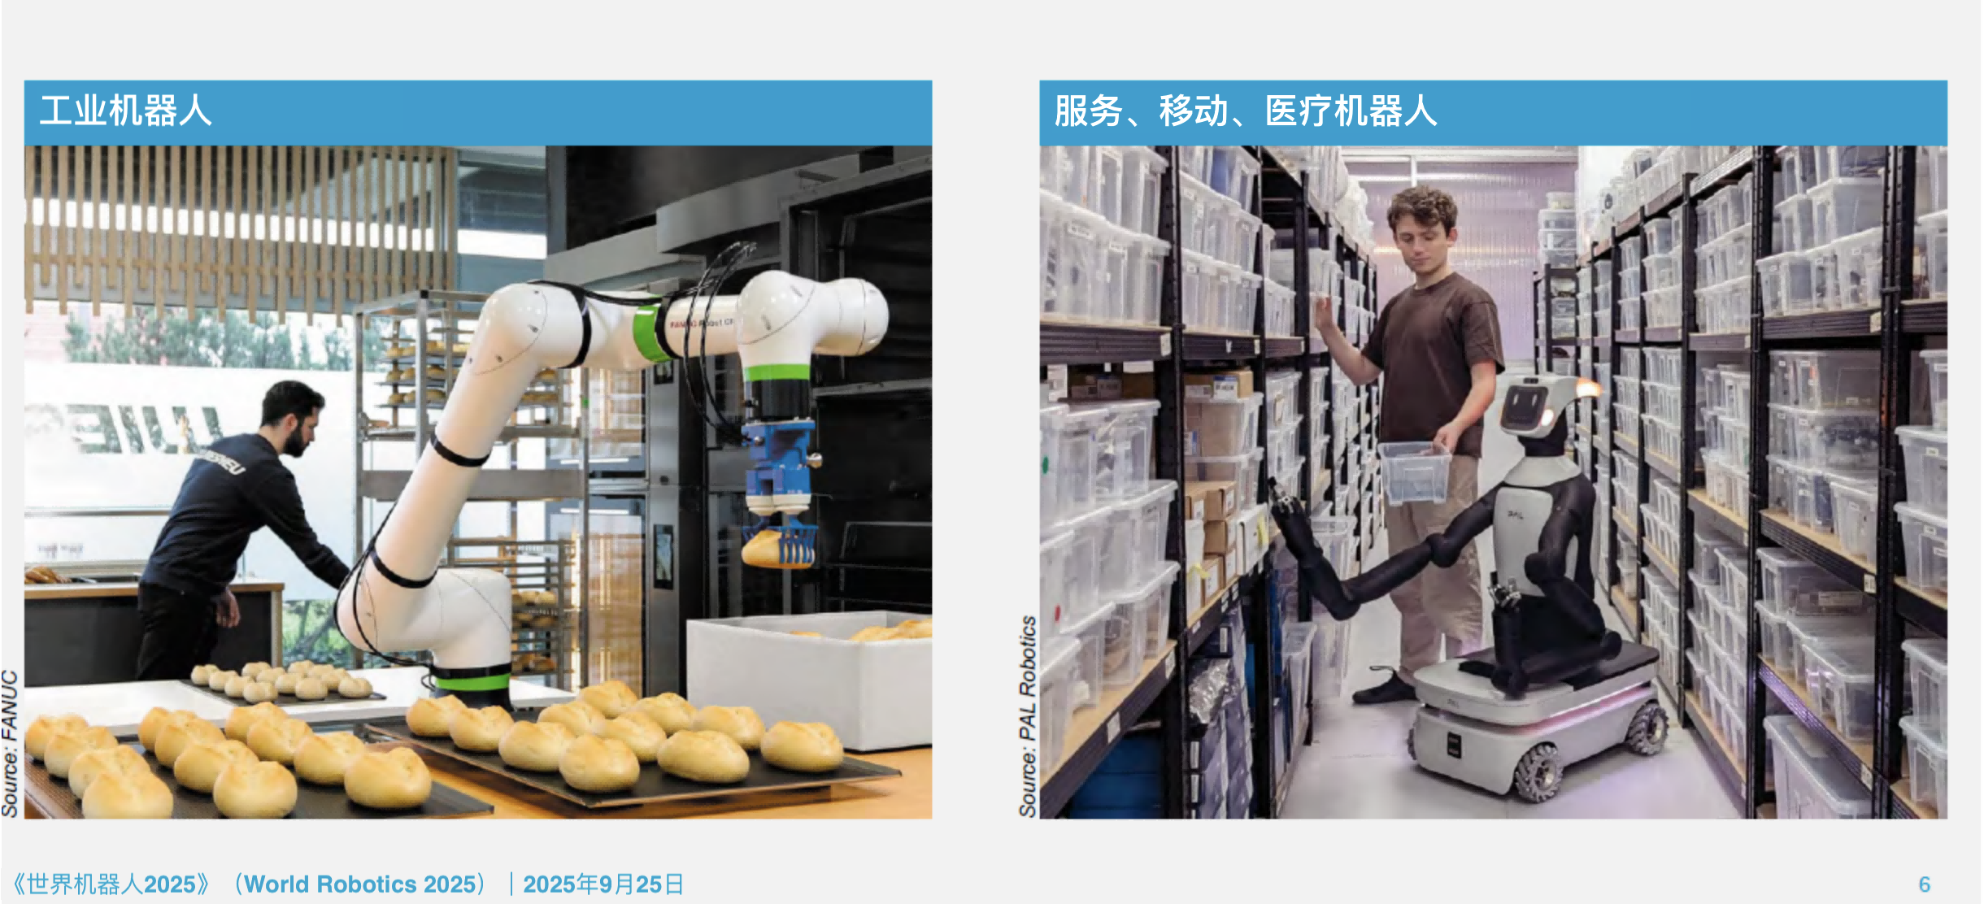
机器人
可持续创新解决方案

Slide 29
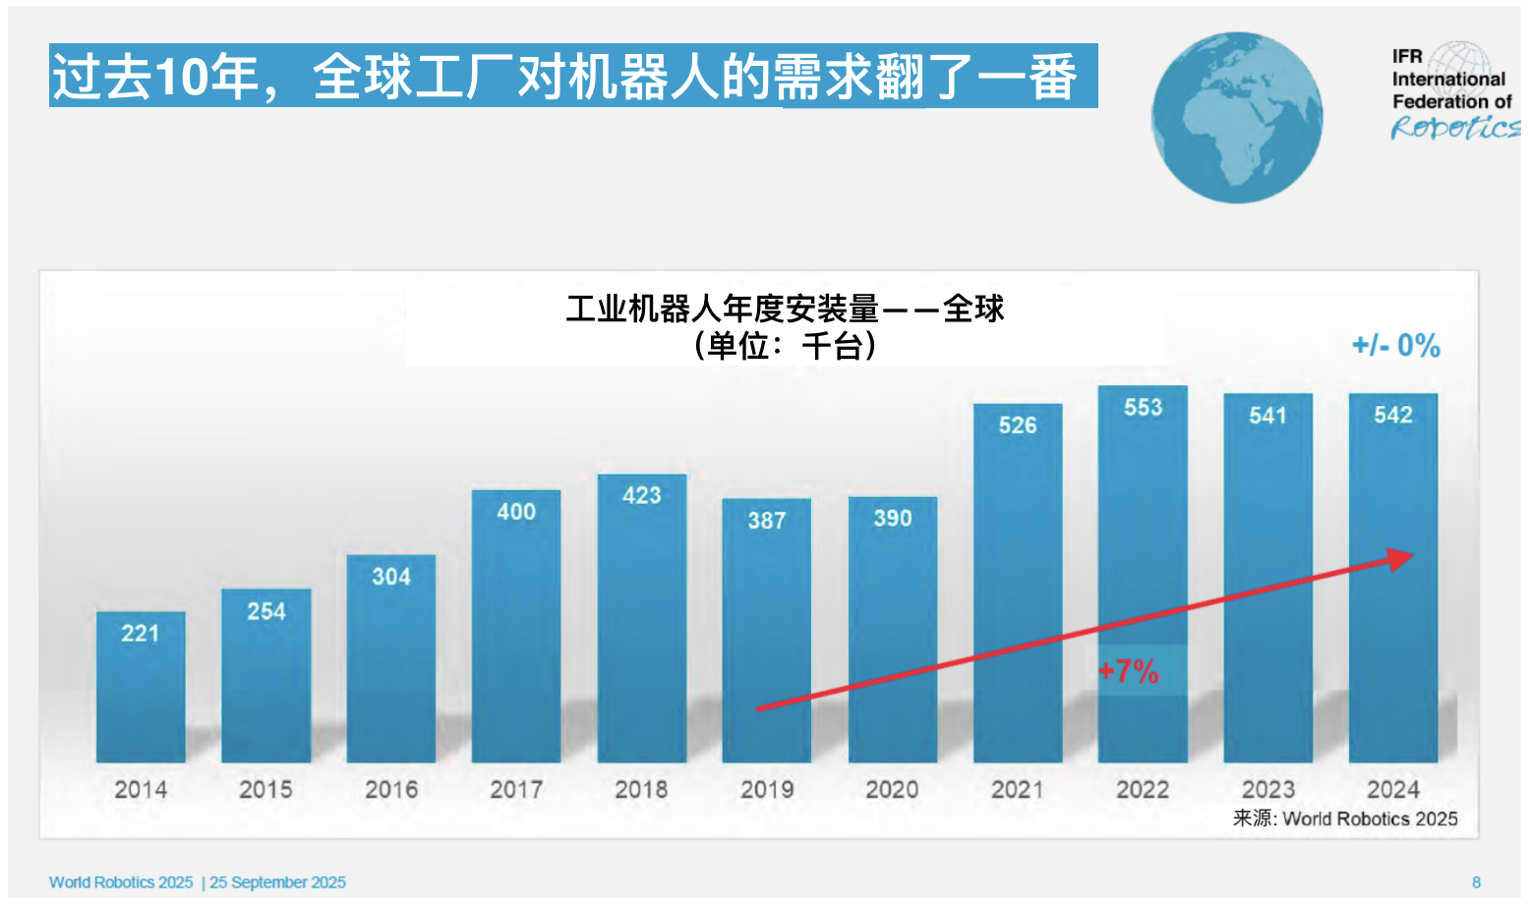
工业机器人装机量
可持续创新解决方案

Slide 30
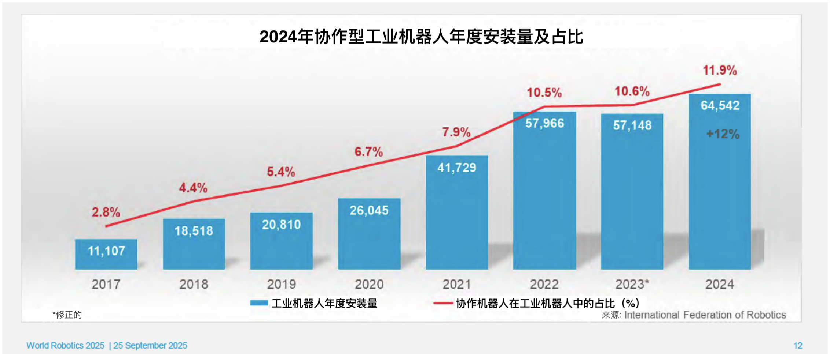
协作机器人装机量
可持续创新解决方案

Slide 31
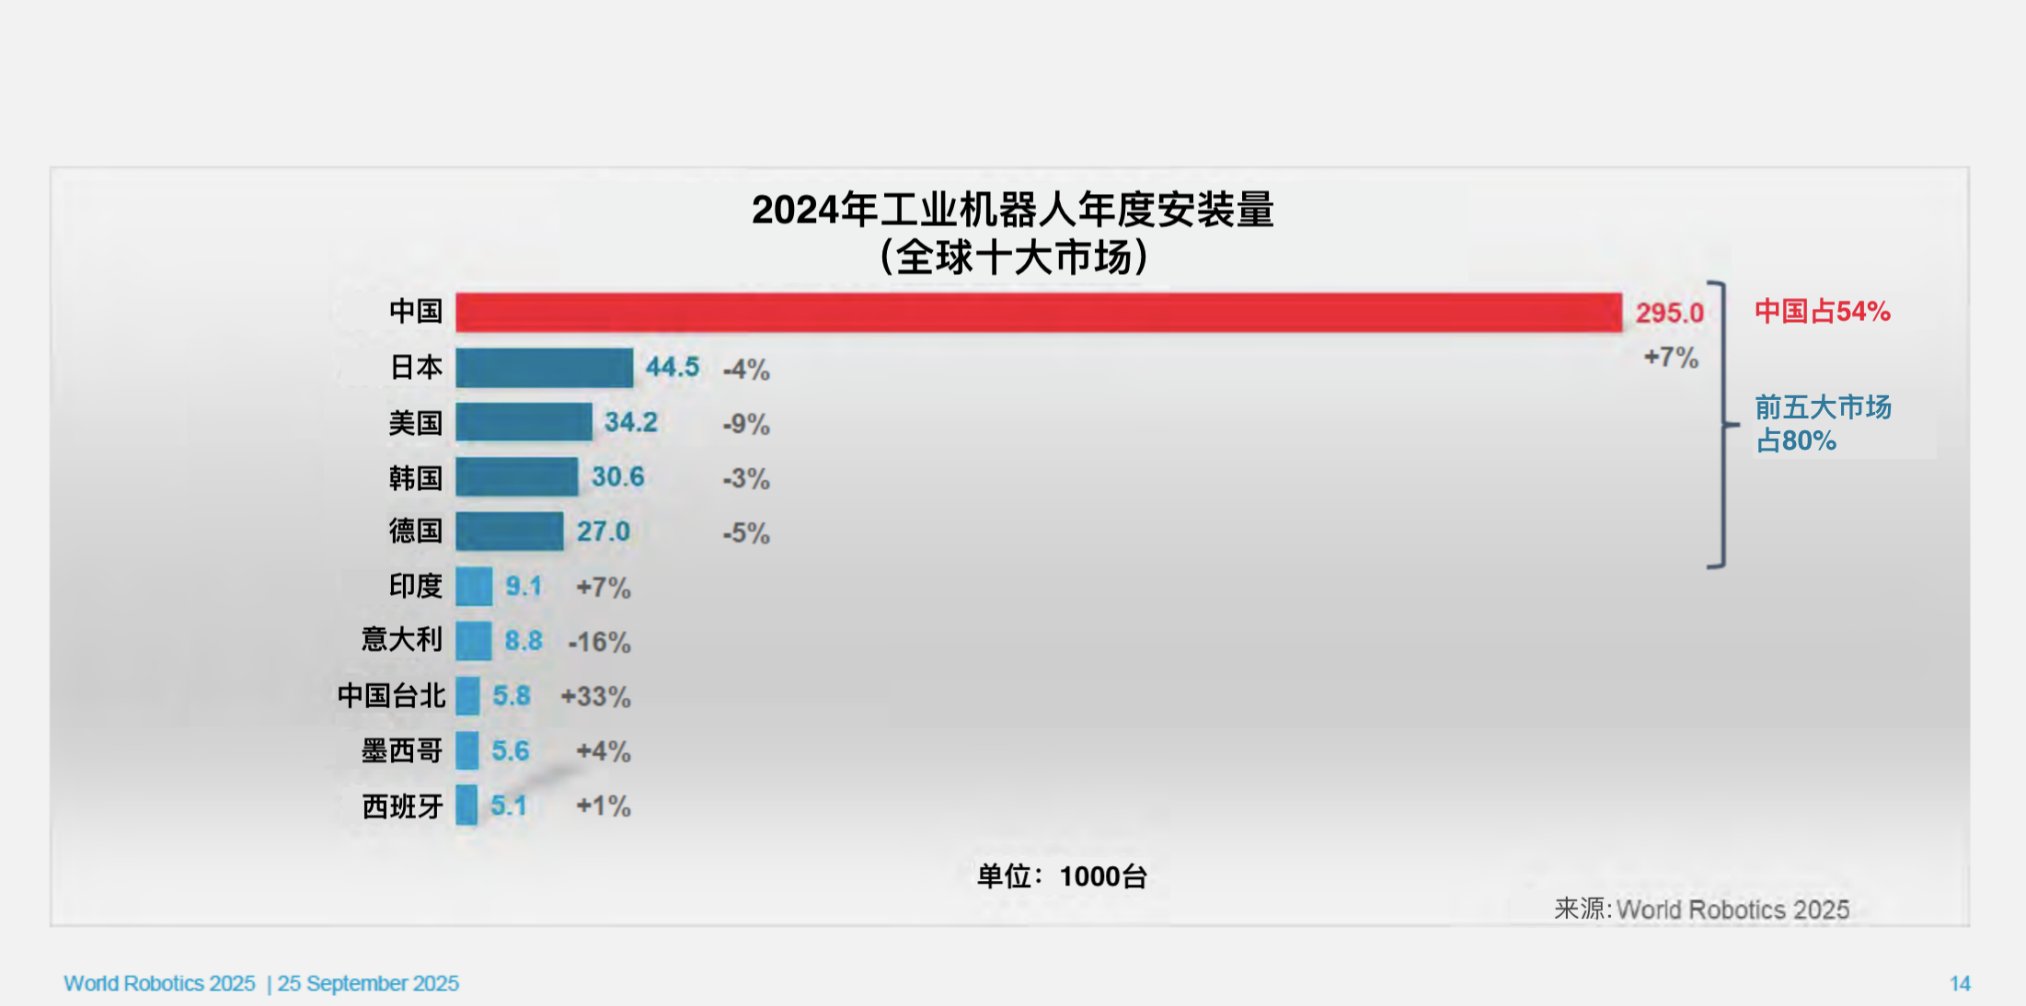
工业机器人分行业装机量
可持续创新解决方案

Slide 32
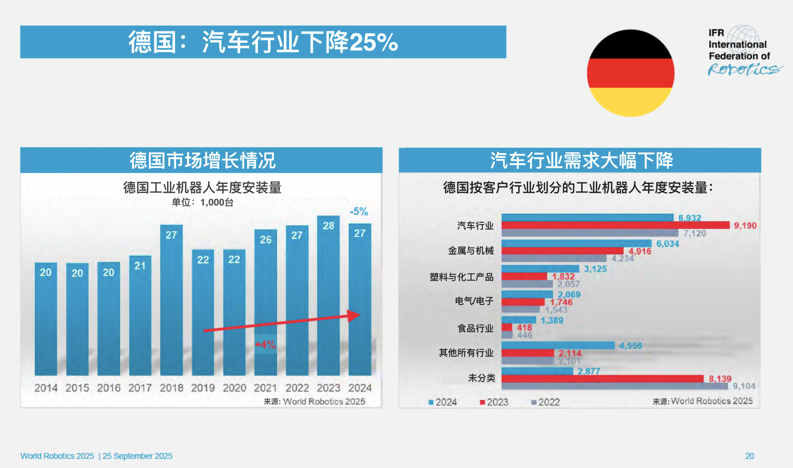
德国机器人装机量
可持续创新解决方案

Slide 33
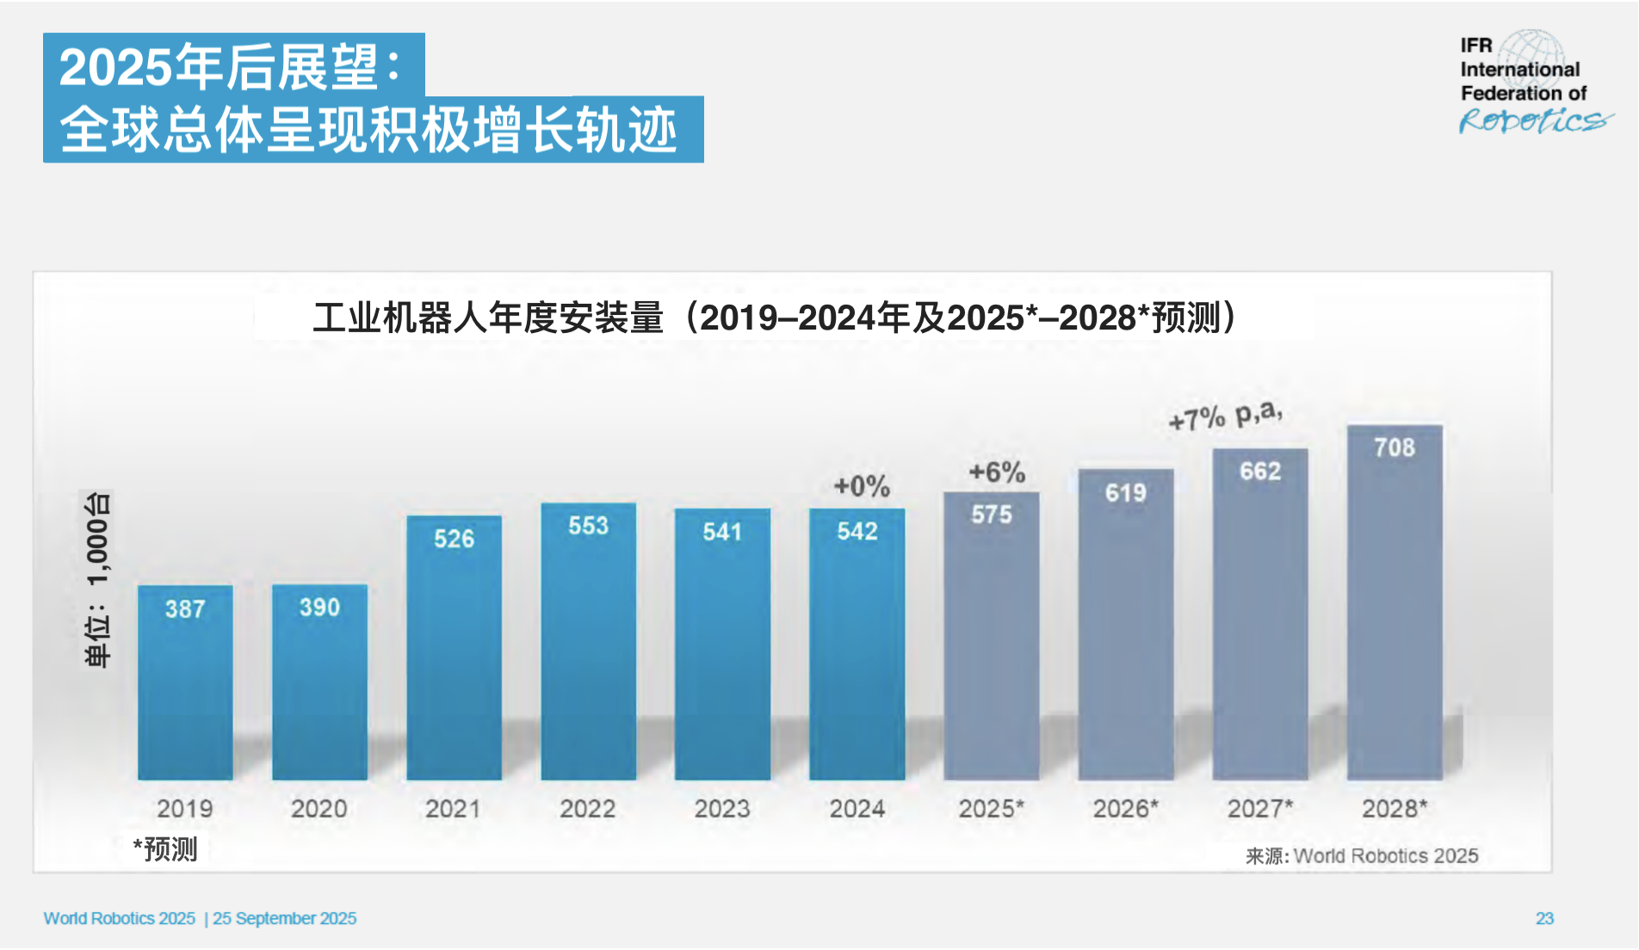
工业机器人市场预测
可持续创新解决方案

Slide 34
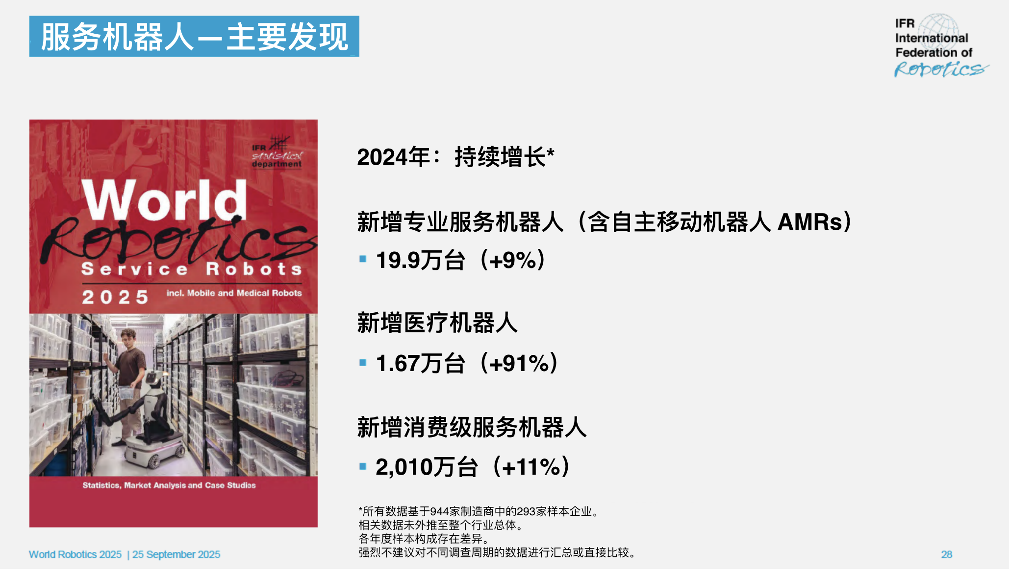
服务机器人
可持续创新解决方案

Slide 35
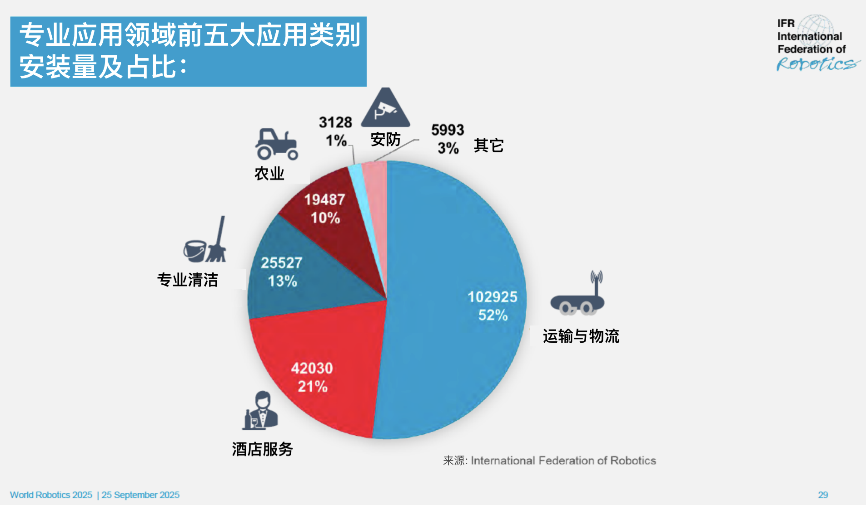
应用领域
可持续创新解决方案

Slide 36
人形机器人
可持续创新解决方案
当前尚未实现大规模应用，但已进入批量生产准备阶段。
多年来，制造商一直在为研发目的开发人形机器人，并根据需求进行定制化生产。
市场上的新进入者主要处于样机或原型机阶段，用于初步应用测试。
人形机器人的应用场景仍有待进一步明确，并需在实际应用中加以验证。

Slide 37
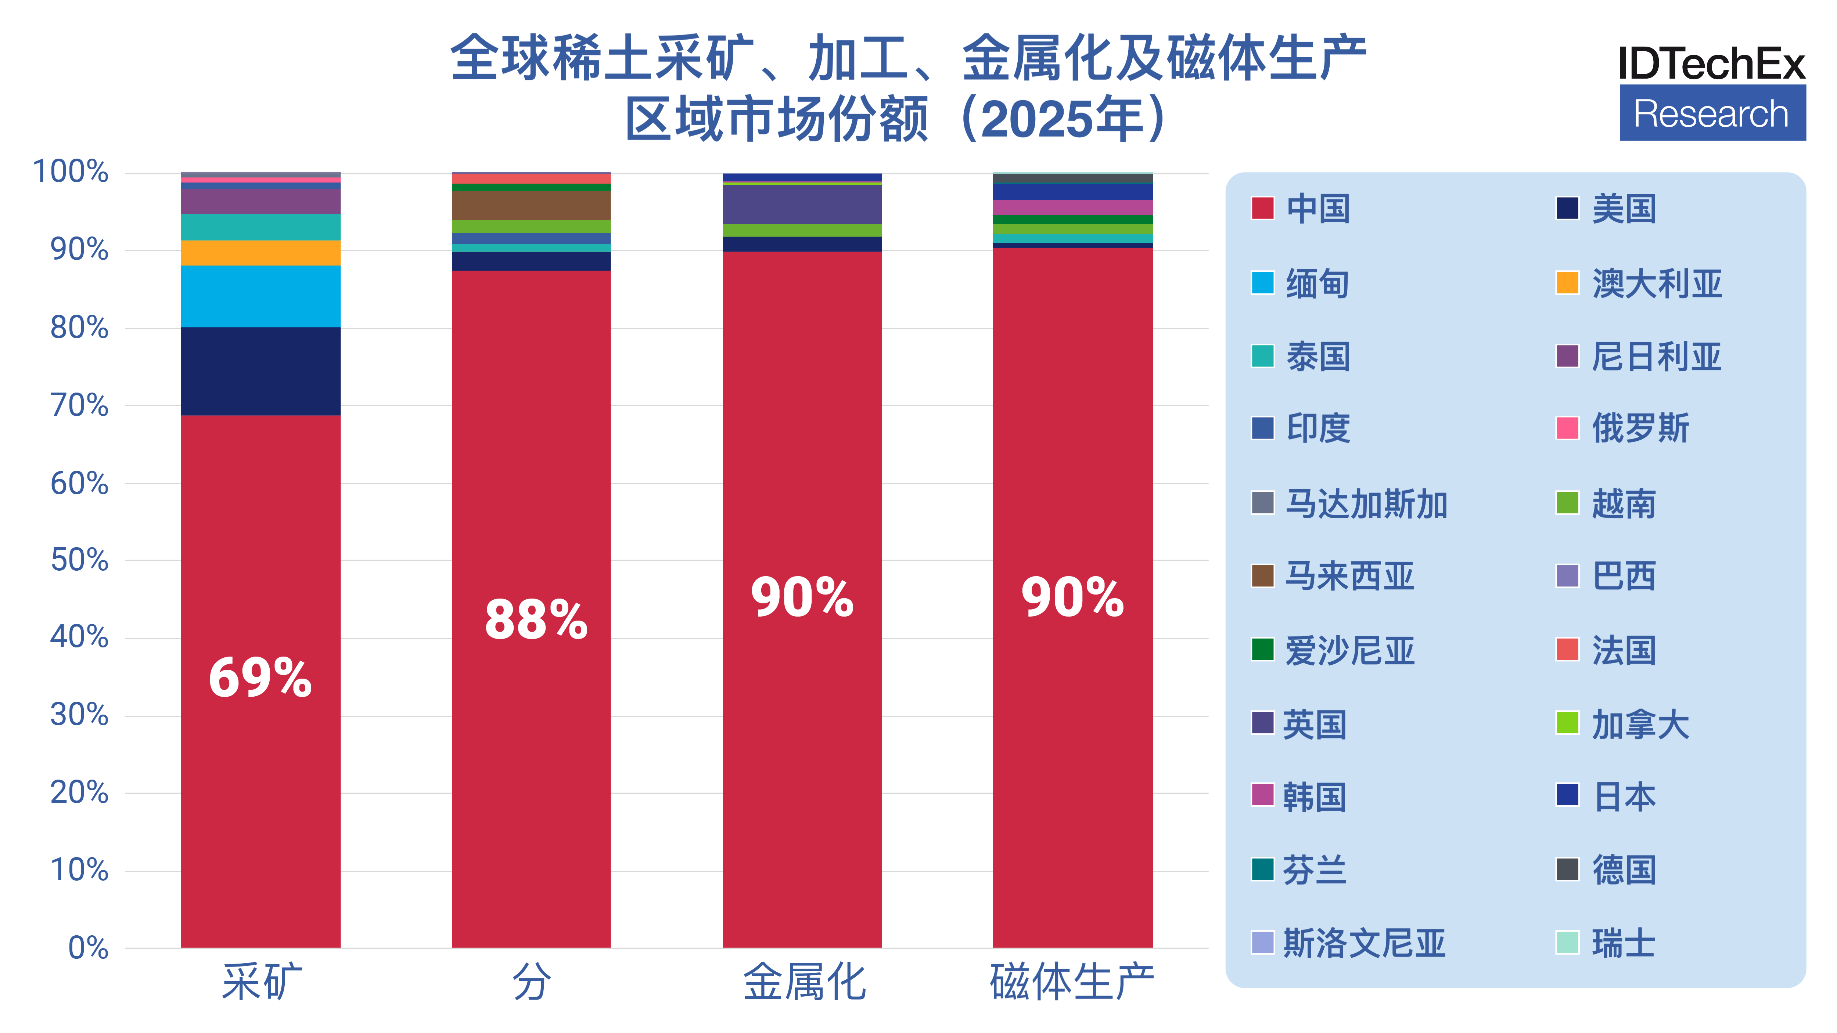
供应链市场份额
可持续创新解决方案

Slide 38
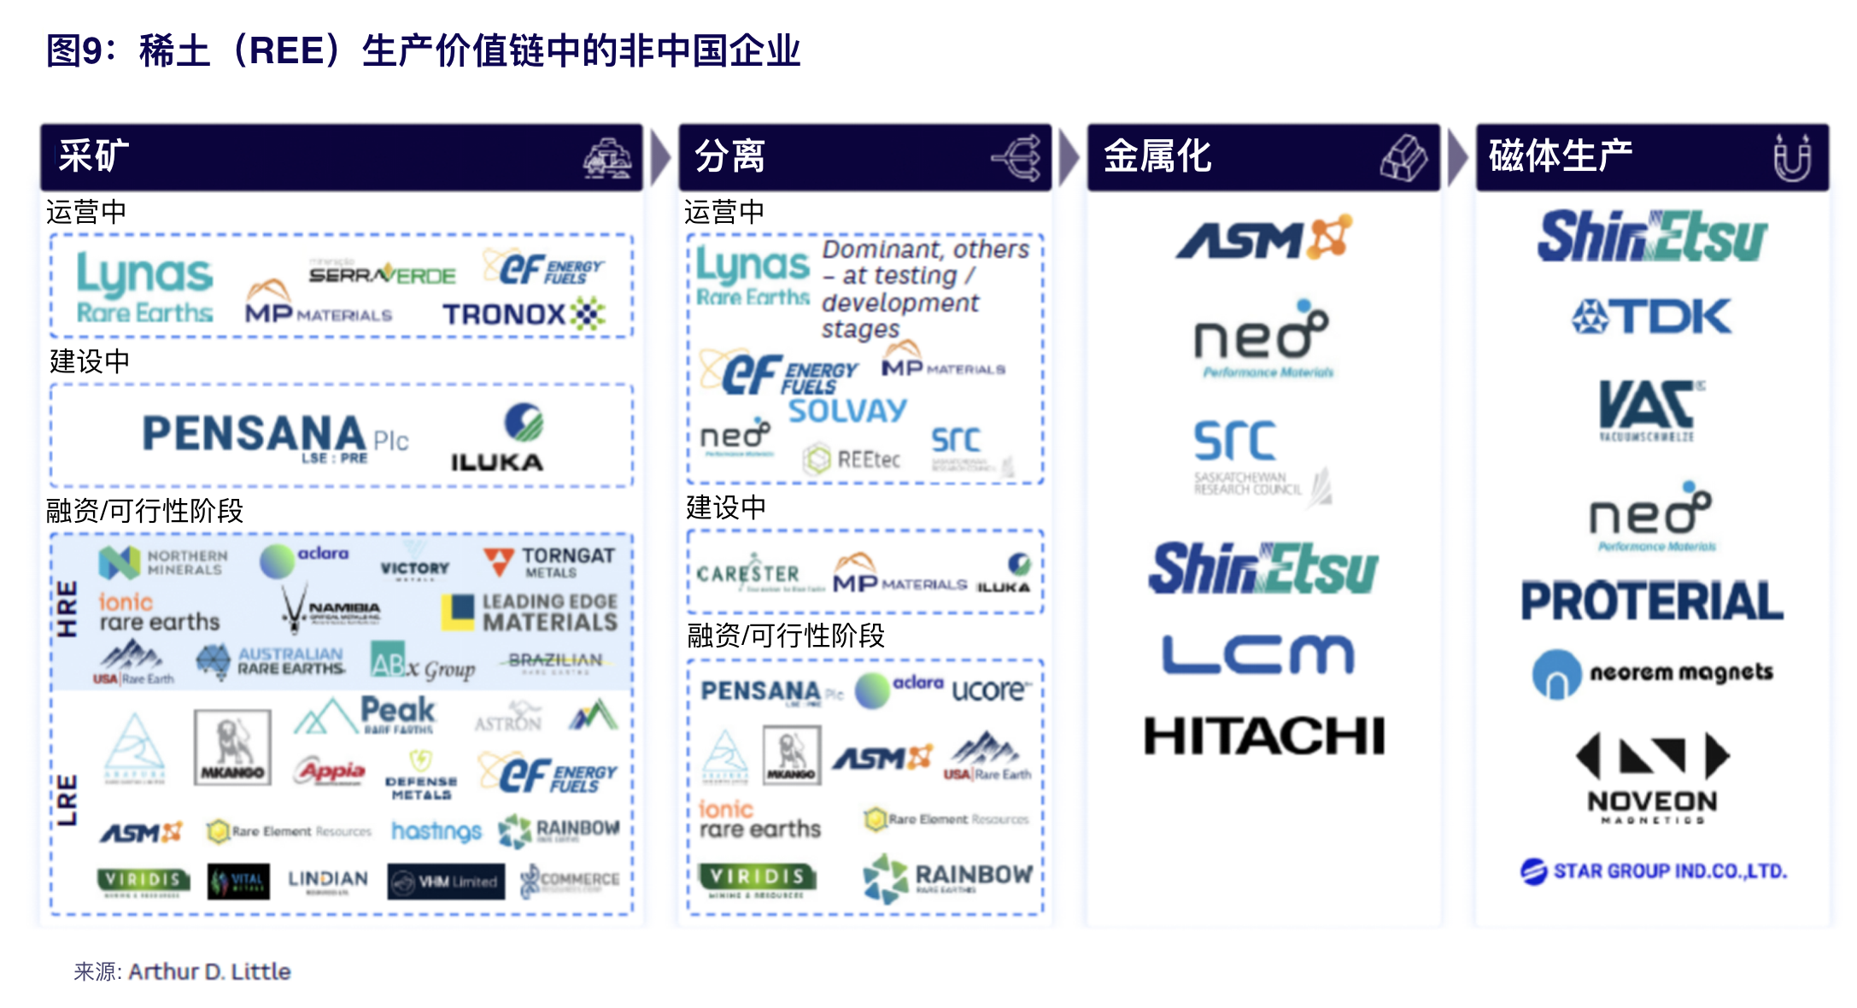
非中国供应链
可持续创新解决方案

Slide 39
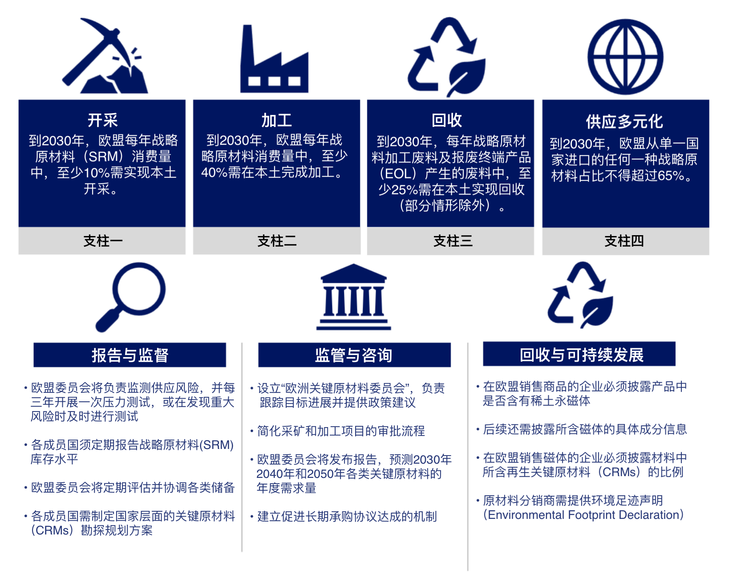
欧盟《关键原材料法案》(CRMA)
可持续创新解决方案

Slide 40
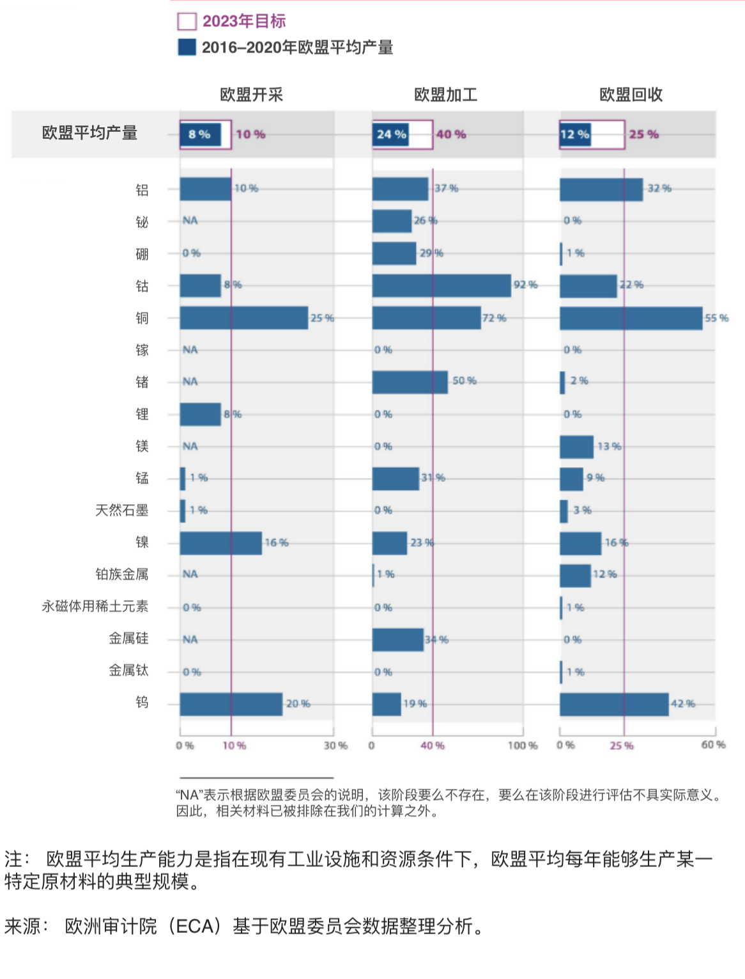
《关键原材料法案》现状
可持续创新解决方案

Slide 41
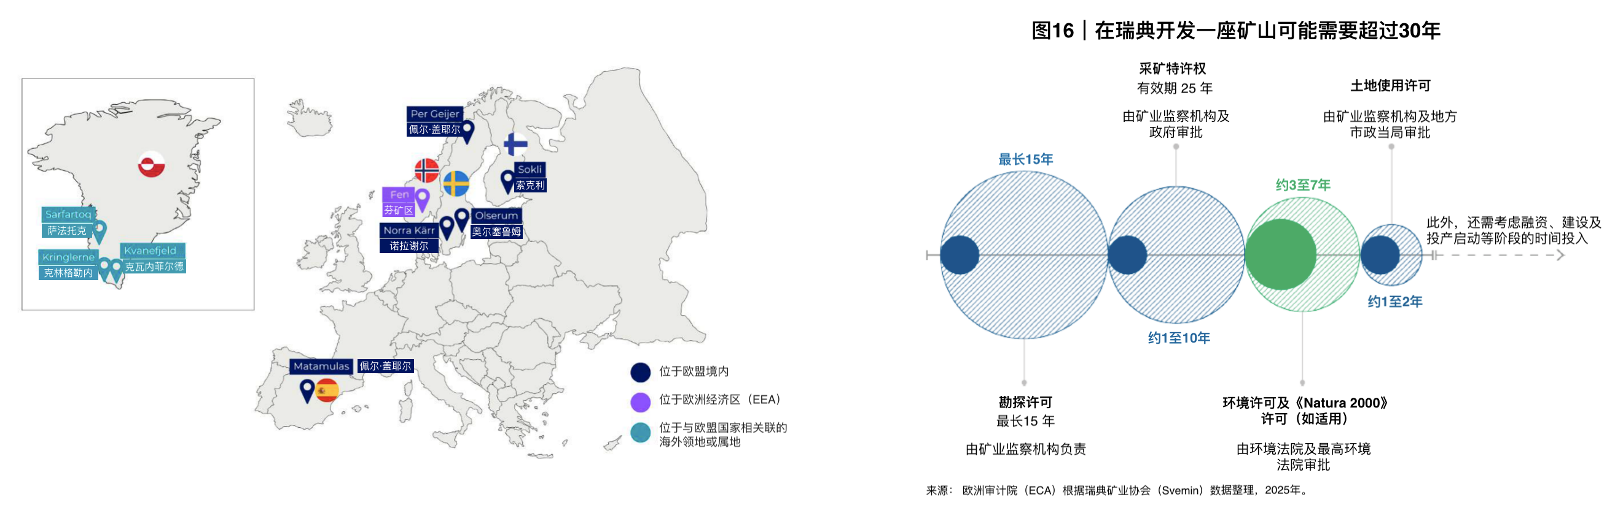
《关键原材料法案》—— 采矿
可持续创新解决方案
根据《关键原材料法案》（CRMA），到2030年，欧盟用于磁体生产的稀土氧化物国内需求将接近每年5,500吨，其中仅约10%需要在欧盟境内开采。
欧盟境内拥有数量不断增加的潜在稀土资源和处于较高级开发阶段的项目，包括瑞典的Kiruna（由LKAB推进，或可利用尾矿资源）和Norra Kärr、格陵兰的Kvanefjeld（受2021年铀开采禁令影响）、芬兰的Sokli，以及挪威的Fen和西班牙的相关项目。其中，瑞典南部的Norra Kärr富含镱、铽和镝等重稀土元素。自2025年以来，该项目已启动采矿许可申请程序，有望成为欧洲首个投产的稀土矿之一。
总体来看，在欧盟范围内，一个采矿项目从开发到投产通常需要10至15年，最长可能达到20年。

Slide 42
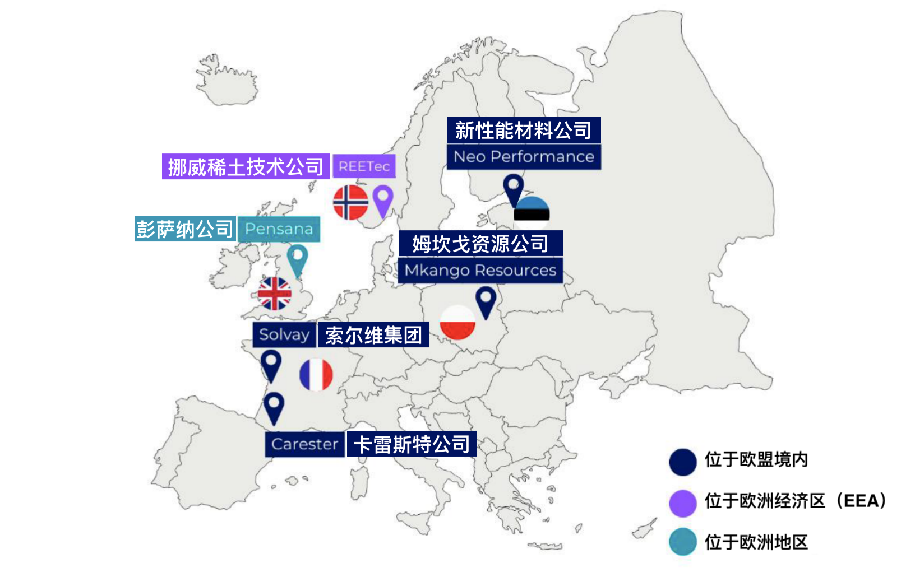
《关键原材料法案》—— 加工
可持续创新解决方案
2025年，索尔维集团（Solvay）已恢复小规模生产，其位于法国拉罗谢尔（La Rochelle）的工厂年产能约4,000吨（不用于磁体领域）。
卡雷斯特公司（Carester）在与索尔维集团合作下，已启动一座年产1,400吨的商业化工厂建设。
新性能材料公司（Neo Performance Materials）在爱沙尼亚锡尔梅特（Silmet）工厂运营稀土分离中试项目。
挪威稀土技术公司（Reetec Norway）（已被LKAB收购）采用离子交换技术，规划年产720吨，目前正处于调试投产阶段。
LCM公司（Less Common Metals）是目前唯一的钕镨金属生产企业，其位于英国的工厂采用6单元生产线，年产能约330吨，其中包括约60吨镝铁合金（DyFe）和25吨铽（Tb）。
此外，日本石油天然气金属矿产资源机构（JOGMEC）与岩谷产业株式会社（Iwatani Corporation）已与卡雷斯特公司签署协议，以确保获得其生产的50%重稀土的长期供应。与此同时，美国稀土公司（USA Rare Earth）以2.17亿美元收购了LCM公司。

Slide 43
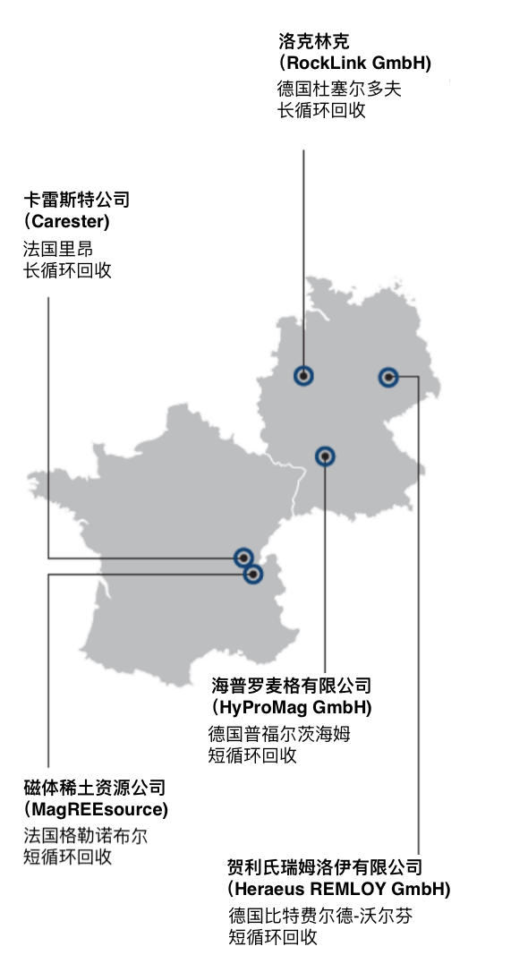
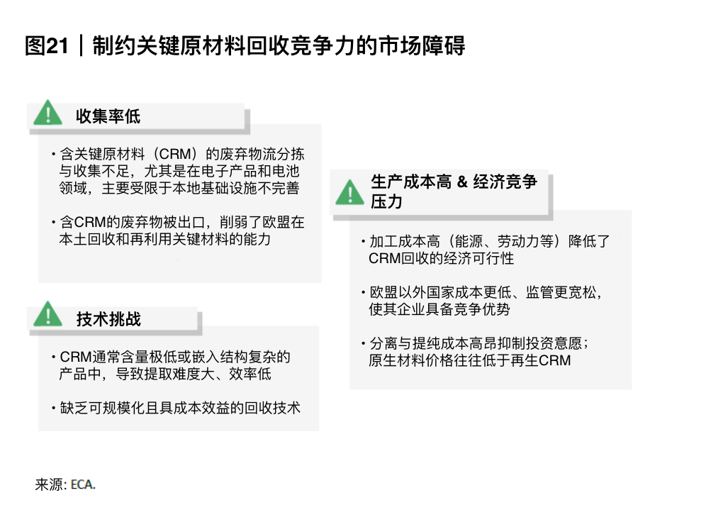
《关键原材料法案》—— 回收
可持续创新解决方案
2023年，欧洲报废终端产品（EOL）中约有近21,000吨钕铁硼（NdFeB）磁体被弃置。
但目前其中的回收比例不足1%。
近年来，欧洲通过多项政府资助的科研项目推动稀土回收，涵盖了产业链各环节的本土企业参与。

Slide 44
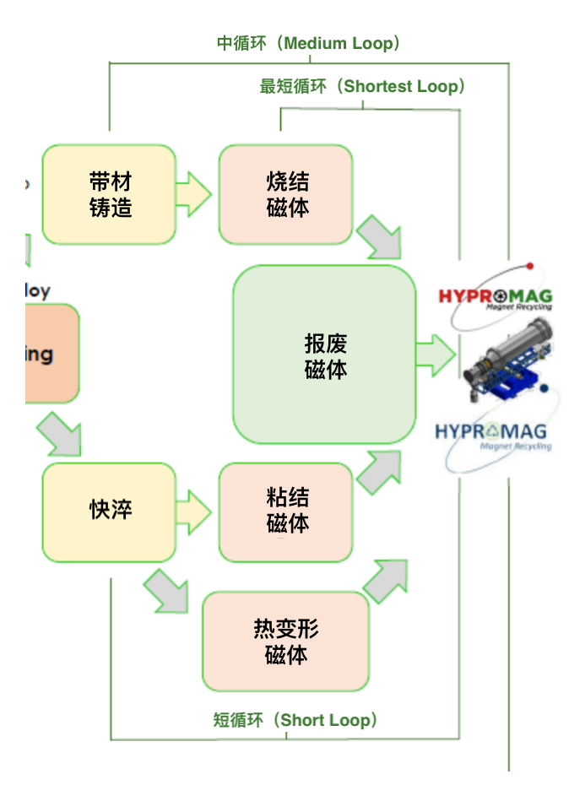
欧盟在运回收项目
可持续创新解决方案
卡雷斯特公司（Carester），与索尔维集团（Solvay）合作，计划每年回收2,000吨磁体并精炼5,000吨矿石精矿，致力于打造欧洲首个大规模稀土回收设施，同时成为西方最大的重稀土生产商。其规划年产600吨镝、铽氧化物，约占全球产量的15%（Caremag，2025）。卡瑞玛格工厂（Caremag，卡雷斯特子公司）已被欧盟委员会列入“战略项目”清单。
  根据索尔维集团2025年第三季度报告中首席执行官的说明：在稀土业务方面，需要澄清的是，公司目前并未承诺立即投入5,000万至1亿欧元的大规模投资。今年仅投入了数百万欧元用于启动钕/镨（Nd/Pr）生产，即面向轻稀土磁体；未来在重稀土领域也将采取类似方式，以验证技术能力。但若问当前是否已具备支撑大规模投资（5,000万至1亿欧元）的长期承购协议，答案是“尚未”。
磁体稀土资源公司（MagREEsource）自2024年12月起在伊泽尔（Isère）省运营一座小型稀土回收中试工厂，年处理能力约50吨。
威乐水泵（Wilo）与贺利氏瑞姆洛伊有限公司（Heraeus REMLOY GmbH）开展合作，针对报废泵及生产废料实施短流程回收（Short-loop recycling），采用氢碎化（hydrogen decrepitation）与再烧结等工艺。该项目于2024年投产，年处理能力约600吨。
海普罗麦格有限公司（HyProMag）在英国和德国推进短流程回收项目，每个基地的目标年处理能力为100至350吨。目前已生产超过3,000个再生磁体并处于测试阶段。其核心技术“磁体废料氢处理”（HPMS, Hydrogen Processing of Magnet Scrap）可回收环保型Nd-Fe-B粉末，实现更绿色的再利用。

Slide 45
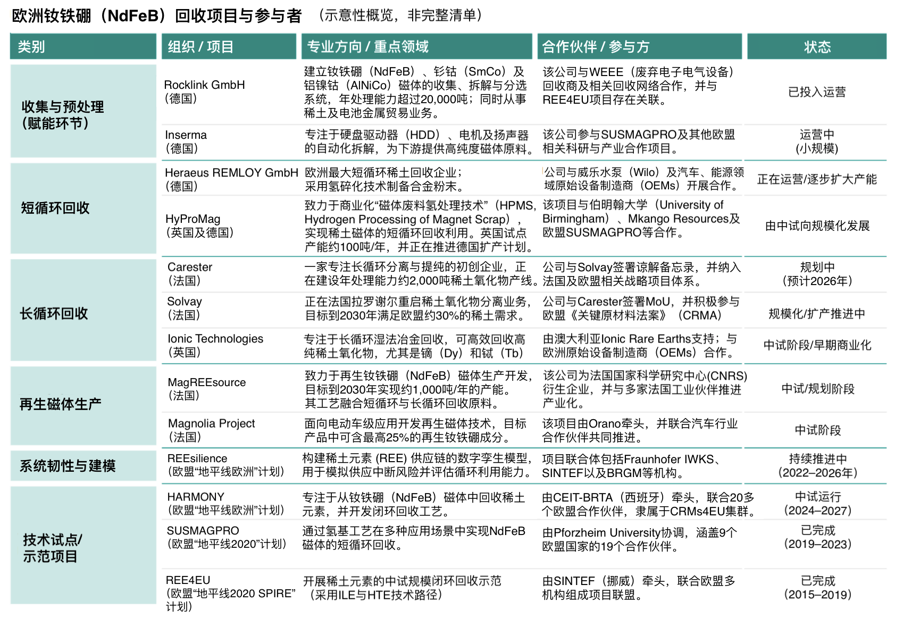
欧盟回收项目
可持续创新解决方案

Slide 46
欧洲钕铁硼磁体生产
可持续创新解决方案
新性能材料公司 （Neo Performance Materials，NPM）在爱沙尼亚纳尔瓦新建一座年产2,000吨的磁体工厂，以提升欧盟本地磁体供应能力，并规划未来扩产至5,000吨/年。其位于爱沙尼亚的锡尔梅特（Silmet）工厂目前仍未被欧盟列为“战略项目”（European Commission，2025）。
在上游与磁体制造环节方面，德国瓦克华（Vacuumschmelze，VAC）截至2022年产能约1,000吨/年；美国磁铁制造商（eVAC Magnetics）在2025年产能约1,600吨/年，并计划扩大至约2,000吨合金产能需求规模。
斯洛文尼亚卢比安纳磁体公司（Magneti Ljubljana）目前钕铁硼产能约20吨/年，业务重心仍以铝镍钴（AlNiCo）与钐钴（SmCo）磁体为主。
此外，吉凯恩粉末冶金公司（GKN Powder Metallurgy）近期表示，由于经济性不足，已决定不再进一步推进烧结磁体生产项目。

Slide 47
欧盟资源行动计划（RESourceEU）
可持续创新解决方案
2025年12月3日，欧盟通过了《RESourceEU行动计划》，将动员最高达30亿欧元资金，用于支持欧洲关键矿产原材料供应体系建设。
该计划初期重点聚焦三大领域：稀土永磁体、动力电池原材料以及国防相关关键原材料。
《RESourceEU行动计划》包含多项具体举措：
- 通过设定严格时限（12个月与36个月），加快项目审批与关键行政决策流程，以匹配《关键原材料法案》（CRMA）中“战略项目”的加速机制。
引入需求侧支持工具，包括探索设立价格底线机制，以提升非中国供应来源的竞争力。
设立“欧洲关键原材料中心”，作为欧盟关键矿产的核心枢纽，负责投资协调、战略储备管理以及联合采购。欧盟及成员国将自明年起启动关键矿产战略储备建设。
欧盟已采取措施限制磁体原材料出口出境，以确保欧洲回收产业获得稳定原料供应，从而推动欧洲本土关键矿产回收体系发展。

Slide 48

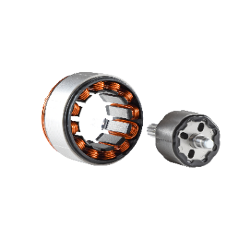
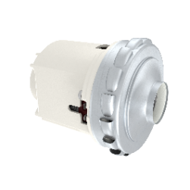
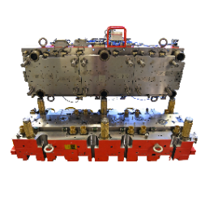
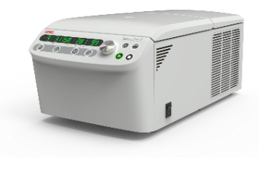
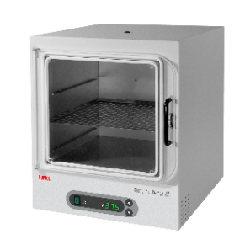







DOMEL产品组合
专业与家用电器
交通出行
工业领域
医疗与实验室应用
31%
15%
30%
23%
2%
超过50%基于欧盟委员会技术（EC Technology）

Slide 49

Domel EC电机概览
可持续创新解决方案

Slide 50









7x0系列EC电机型号
可持续创新解决方案
模块化设计
无风扇
定子三角形接法（Stator delta）
5磁体转子
适用于中等扭矩，
成本优化
带内置风扇
10磁体转子
适用于高扭矩，
高端应用
带内置风扇及
霍尔传感器
定子三角并联接法（Stator Delta Parallel）
封装于外壳内

Slide 51








EC电机应用
可持续创新解决方案

Slide 52







暖通空调用高效无稀土（铁氧体）电机
高扭矩系列
（NZ/NZA）
30–160 Nm
中扭矩系列（AZ/ZZ）
2–66 Nm
低扭矩系列（NS）
1–1.8 Nm
（可选配集成控制器）

Slide 53


暖通空调用高效无稀土电机
可持续创新解决方案
Domel优势：
-使用寿命更长
-能效更高
-相比其他轴式电机结构更紧凑（长度更短）
相较于传统方案的绿色优势

Slide 54

可持续创新解决方案
感谢观看！

